Slide 1
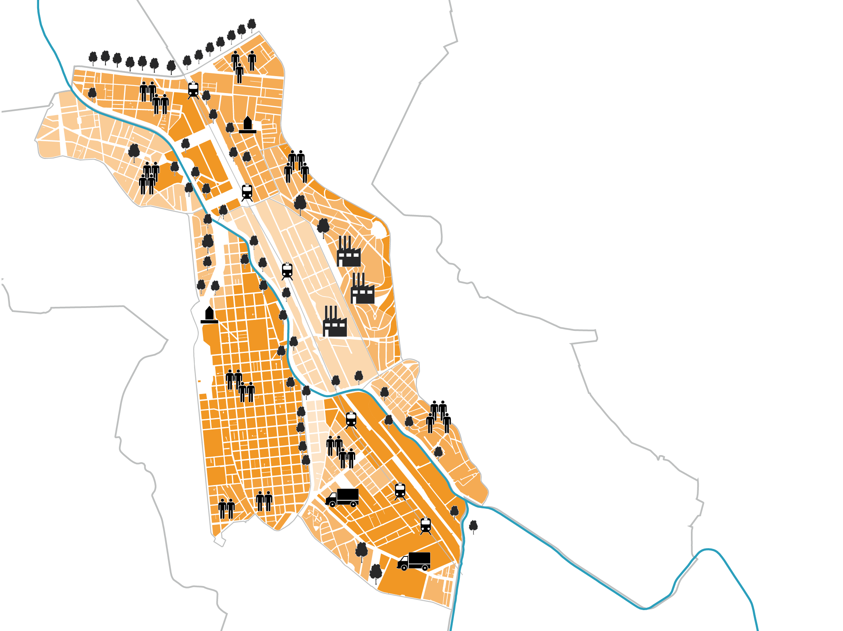
Operação Urbana Consorciada
BAIRROS DO TAMANDUATEÍ
Minuta do Projeto de Lei
Setembro 2015

Slide 2
OQUE É OPERAÇÃO URBANA CONSORCIADA?
é um instrumento definido no Estatuto da Cidade e previsto na Lei n. 16.050/14 – Plano Diretor Estratégico (PDE).
OBJETIVO: GERAR TRANSFORMAÇÕES URBANÍSTICAS ESTRUTURAIS, MELHORIAS SOCIAIS E ECONÔMICAS E VALORIZAÇÃO AMBIENTAL POR INTERMÉDIO DE PROJETO DE INTERVENÇÃO URBANA (PIU).
PIU: define um conjunto de transformações, esperadas para determinado território da cidade, com relação a melhoria no transporte e mobilidade e também aos equipamentos urbanos já existentes ou a serem implantados (parques, equipamentos de saúde, educação, cultura, habitação de interesse social, etc).
O Plano Urbanístico Específico define:
Melhoramentos públicos
Obras de drenagem
Limpeza e revitalização dos rios Tamanduateí Moinho Velho e Ipiranga
Subsídio à ampliação e melhorias nos sistemas de transporte coletivo
Requalificação Urbanística e implantação de parques
Estabelece a parcela mínima obrigatória dos recursos captados em:
25% em Habitação de Interesse Social
15% em Equipamentos Sociais
4% em Patrimônio Cultural
Notes:
O diagrama descreve o PUE o texto fala do PIU

Slide 3
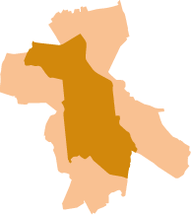
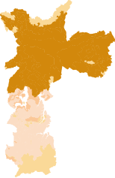
COMO É VIABILIZADA?
ATRAVÉS DE CAPTAÇÃO DE RECURSOS: são arrecadados especialmente com a venda dos Certificados de Potencial Adicional de Construção – CEPAC, que viabilizam a utilização de potencial adicional de construção no território da própria operação urbana. Esta captação depende do interesse do setor imobiliário em adquirir o CEPAC através do leilão na Bolsa de Valores.
Somente com recursos disponíveis as obras podem ser viabilizadas; por isso chamamos de Operação Urbana CONSORCIADA, pois ela só ocorre num consórcio entre poder público e iniciativa privada
OUCBT
Aplica em melhorias urbanísticas no perímetro da Operação
Plano Urbanístico Específico da OUCBT
CEPAC
OUCBT
COEFICIENTE BÁSICO
COEFICIENTE MÁXIMO
PODER PÚBLICO
EMPREENDEDORES
Interesse de empreendedores para construir no perímetro da OUCBT
OUTORGA
COEFICIENTE BÁSICO
COEFICIENTE MÁXIMO
Município de São Paulo
FUNDURB
Aplica em melhorias no município de SP

Slide 4
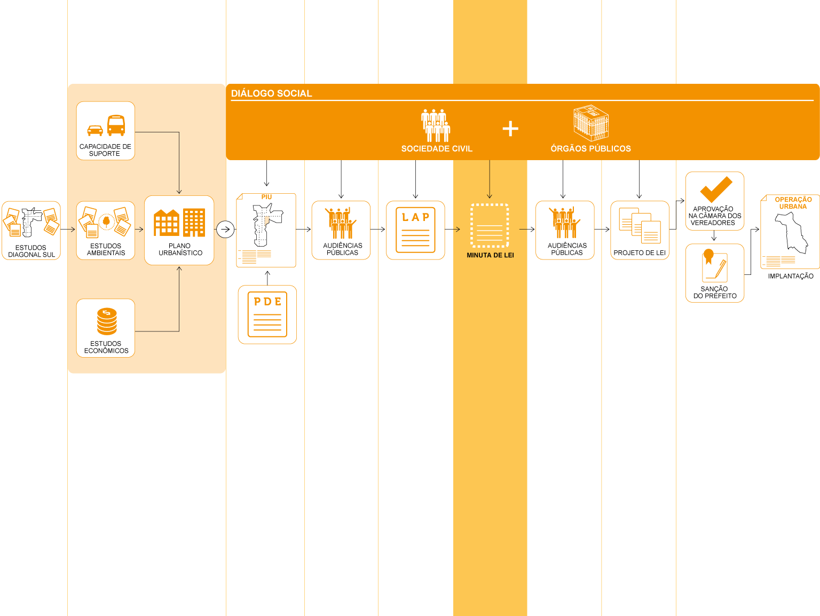
Audiências
08 de setembro de 2015 - 18 horas
CEU Meninos
Rua Barbinos, 111 – Sacomã
14 de setembro 2015 - 18 horas
Clube Atlético Juventus Rua Comendador Roberto Ugolini, 152
21 de setembro de 2015 - 18 horas
Círculo dos Trabalhadores Cristãos de Vila Prudente Rua José Zappi, 120 – Vila Prudente
- Diálogos Regionais:
Subprefeituras
- Movimentos de moradia - Associação Comercial - CADES - Associações de moradores
Estamos aqui

Slide 5
25.06.2014 – Reunião Temática sobre Equipamentos Públicos
16.06.2014 – Reunião Temática sobre Habitação
09.06.2014 – Subprefeitura da Sé
04.06.2014 – Subprefeitura de Vila Prudente
02.06.2014 – Subprefeitura do Ipiranga
08.05.2014 – Subprefeitura da Mooca
07.05.2014 – Apresentação na Associação Comercial de São Paulo – Distrital Mooca
04.12.2014 – Audiências Públicas para Licenciamento Ambiental Prévio
Reuniões realizadas
07.05.2014 – Apresentação na Associação Comercial de São Paulo – Distrital Mooca
08.05.2014 – Subprefeitura da Mooca
02.06.2014 – Subprefeitura do Ipiranga
04.06.2014 – Subprefeitura de Vila Prudente
09.06.2014 – Subprefeitura da Sé
16.06.2014 – Reunião Temática sobre Habitação
25.06.2014 – Reunião Temática sobre Equipamentos Públicos
08.08.2014 – Reunião CADES Subprefeitura da Mooca
20.08.2014 – Reunião Associação dos Amigos e Moradores do Cambuci (AMAC)
19.09.2014 – Reunião COVISA
12.11.2014 – Audiência na Câmara Municipal
01.12.2014 – Audiência Pública: Licenciamento Ambiental – Clube Atlético Juventus
03.12.2014 – Audiência Pública: Licenciamento Ambiental – Círculo dos Trabalhadores Cristãos
08.12.2014 – Audiência Pública: Licenciamento Ambiental – CEU Meninos
02.04.2015 – Visita à Comunidade da Vila Prudente

Slide 6
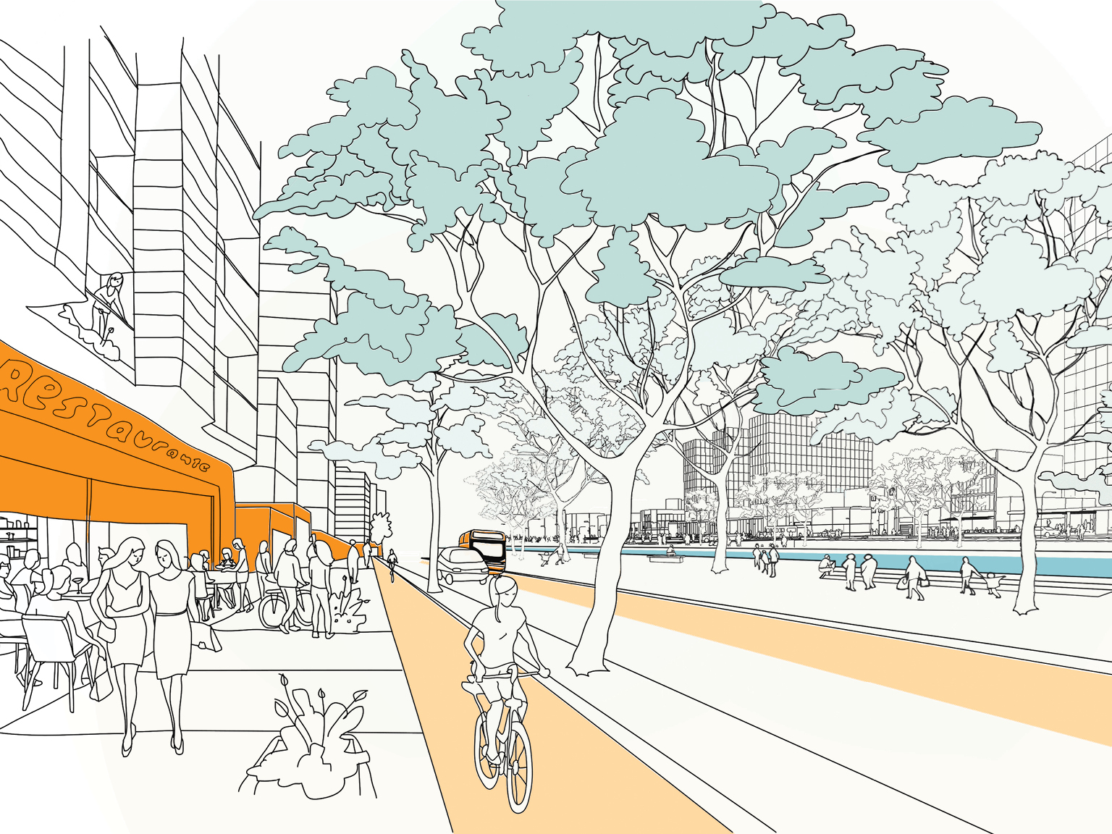
A CIDADE QUE QUEREMOS

Slide 7
ESTRATÉGIAS
PUE
MINUTA
GESTÃO

Slide 8
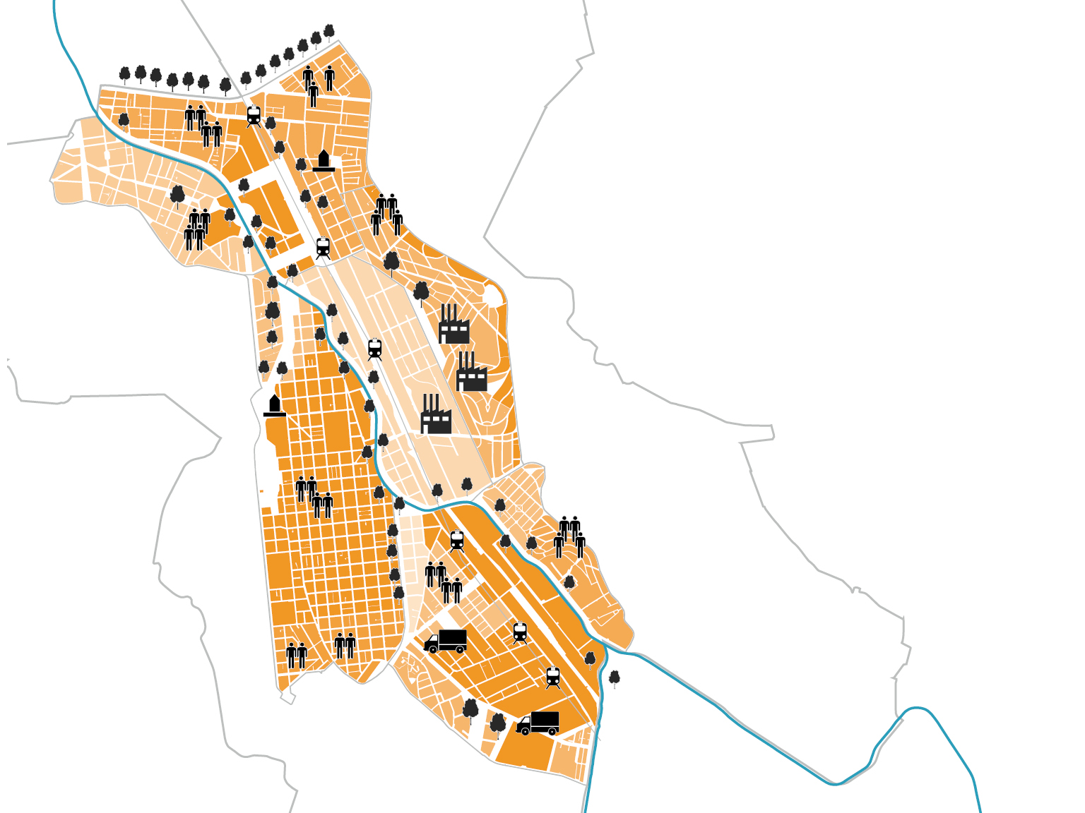
OBJETIVOS
1. SOCIALIZAR OS GANHOS DE PRODUÇÃO NA REGIÃO
2. ASSEGURAR O DIREITO A MORADIA DIGNA PARA QUEM PRECISA
3. MELHORAR A MOBILIDADE URBANA
4. QUALIFICAR A VIDA URBANA DOS BAIRROS
5. ORIENTAR O CRESCIMENTO DA CIDADE NAS PROXIMIDADES DO TRANSPORTE PÚBLICO
6. REORGANIZAR AS DINÂMICAS METROPOLITANAS PROMOVENDO O DESENVOLVIMENTO ECONÔMICO DA CIDADE
7. INCORPORAR A AGENDA AMBIENTAL AO DESENVOLVIMENTO DA CIDADE
8. FORTALECER A PARTICIPAÇÃO POPULAR NAS DECISÕES DOS RUMOS DA CIDADE
9. PRESERVAR O PATRIMÔNIO E VALORIZAR AS INICIATIVAS CULTURAIS

Slide 9
1. SOCIALIZAR OS GANHOS DE PRODUÇÃO NA REGIÃO
Incrementar o potencial construtivo e distribuição dos estoques disponíveis
Aplicar os recursos no perímetro de adesão da operação e de seu perímetro expandido
Utilizar Padrões Urbanísticos Específicos para empreendimentos em terrenos maiores de 10.000m²
Aplicar o incentivo ao parcelamento de terrenos maiores de 10.000m²

Slide 10
2. ASSEGURAR O DIREITO À MORADIA DIGNA PARA QUEM PRECISA
Destinar 25% dos recursos para atendimento HIS
Destinar 15% dos recursos para equipamentos públicos
Publicar chamamento público para aquisição de terrenos para HIS e equipamentos públicos
Incentivar a produção de eHIS fora das ZEIS
Reduzir o deficit habitacional com o atendimento de até 20.000 famílias
Promover a regularização fundiária das áreas de assentamentos precários da Vila Prudente, Vila Carioca e Cambuci

Slide 11
3. MELHORAR A MOBILIDADE URBANA
Executar o plano viário para a conexão entre bairros:
. conexão Mooca / Cambuci
. Ipiranga / Mooca
. Parque da Mooca / Cambuci
. Oratório / Ipiranga
. Sacomã / Vila Mariana
. Vila carioca / Heliópolis
. Henry Ford / Vila Carioca
. Ipiranga / Minianel
Implantar novas passarelas para pedestres e ciclistas junto às estações do trem e da avenida das juntas provisórias
Implantar plano cicloviário (ciclovias, ciclofaixas, bicicletários e sinalização)
Notes:
Trocar Mapa setores (limite Pq Mooca e Henry Ford)

Slide 12
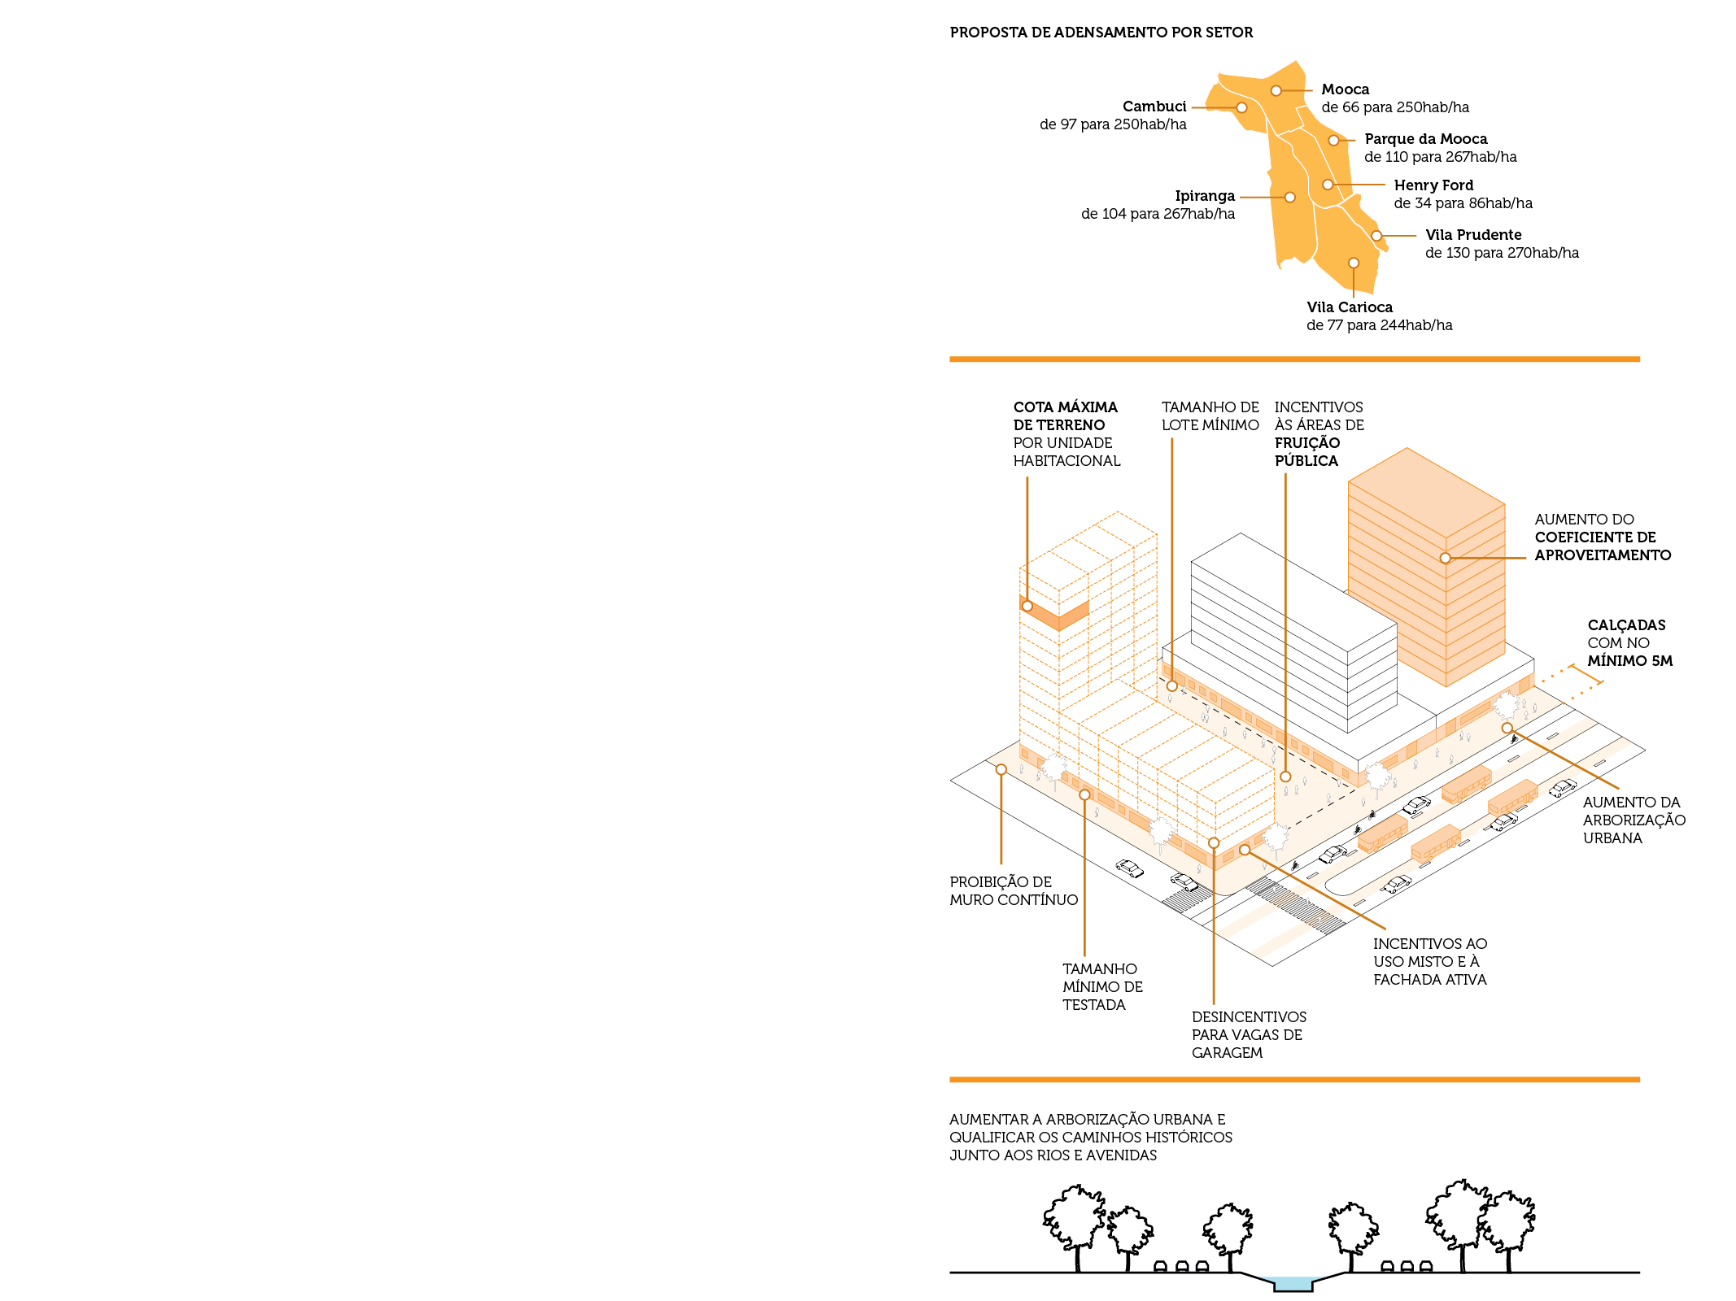
4. QUALIFICAR A VIDA URBANA DOS BAIRROS Incentivar as fachadas ativas com usos de comércios e serviços nos térreos das edificações
Incentivar as áreas de fruição pública
Ampliar a largura das calçadas para 5m, no mínimo
Qualificar os caminhos históricos e avenidas junto aos rios
Aumentar a arborização urbana
Notes:
Trocar Mapa setores (limite Pq Mooca e Henry Ford)
Mapas com valores do adensamento

Slide 13
5. ORIENTAR O CRESCIMENTO DA CIDADE NAS PROXIMIDADES DO TRANSPORTE PÚBLICO Incentivar o adensamento junto às avenidas alcântara machado, do estado e das juntas provisórias para promover a qualificação dessas vias através do recuo especial de APP (Área de Preservação Permanente)
Promover o adensamento habitacional próximo às estações de metrô e trem
Otimizar o uso da terra nas áreas próximas às estações com a determinação de quota máxima de terreno por Unidade Habitacional de 15m² e CA=4 para os novos empreendimentos
Desestimular vagas de garagem: 1 vaga por unidade habitacional e 1 vaga para 75m² de usos não residenciais

Slide 14
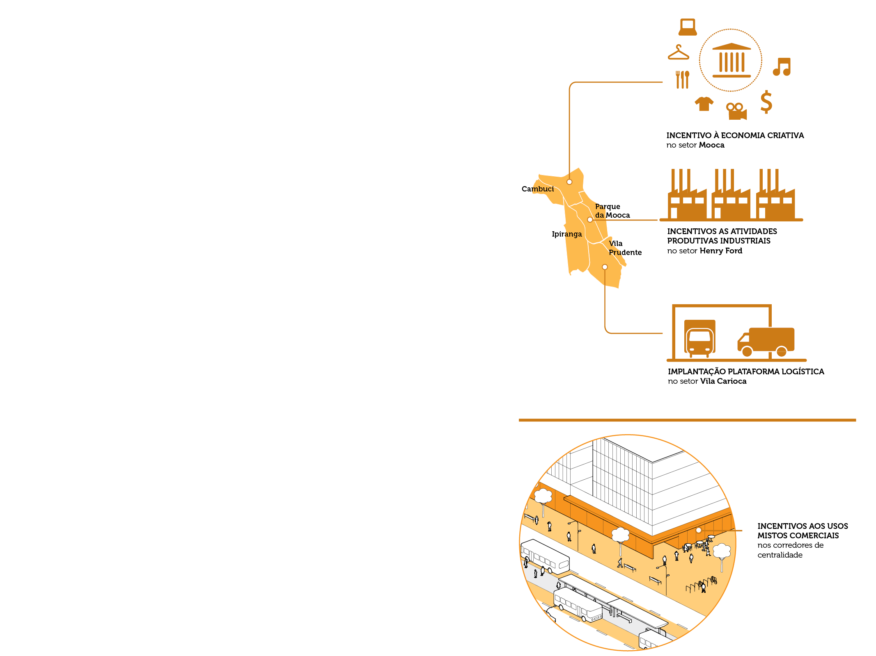
6. REORGANIZAR AS DINÂMICAS METROPOLITANAS PROMOVENDO O DESENVOLVIMENTO ECONÔMICO DA CIDADE Manter as atividades produtivas industriais com incremento de 8000 empregos e padrões urbanísticos específicos: gabarito controlado de 28m e isenção de parcelamento obrigatório no setor Henry Ford
Implantar plataforma logística para organizar a distribuição de cargas e incrementar 2200 novos empregos no setor Vila Carioca
Adquirir edifícios tombados, com restauro e reconversão, para uso voltado à economia criativa, no setor mooca
Incentivar os usos mistos comerciais aproximando emprego e moradia nos corredores de centralidade

Slide 15
7. INCORPORAR A AGENDA AMBIENTAL AO DESENVOLVIMENTO DA CIDADE Ampliar as áreas verdes com implantação de 11 novos parques, em especial o parque foz do ipiranga, às margens do rio
Incentivar a permeabilidade nas áreas de encosta e a cobertura vegetal nas áreas de várzea
Atenuar a ilha de calor com a adoção da quota ambiental incentivada
Aplicar o incentivo de certificação nos novos empreendimentos
Notes:
27/08: cp: consegue melhorar/engrossar as linhas das imagens – algumas muito finas – não aparecerá na projeção – REVER TODOS
PREDIO – varzea -

Slide 16
8. FORTALECER A PARTICIPAÇÃO POPULAR NAS DECISÕES DOS RUMOS DA CIDADE Implantar o grupo de gestão paritário formado por membros do governo e da sociedade:
. entidades acadêmicas
. empresários
. ONGs
. conselho municipal de habitação
. conselho participativo municipal
das subprefeituras
Implantar sistema de monitoramento, com a participação da sociedade, para acompanhamento, aprimoramento e controle social da implementação da OUCBT

Slide 17
9. PRESERVAR O PATRIMÔNIO E VALORIZAR AS INICIATIVAS CULTURAIS Destinar 4% dos recursos para preservação de bens tombados
Adquirir imóveis tombados para restauro e reconversão de usos, em especial para atividades ligadas à economia criativa
Incentivar a preservação de bens culturais através da transferência de potencial construtivo
Controlar o gabarito e o tamanho dos terrenos dos novos empreendimentos no subsetor Hipódromo
Recuperar o eixo perspéctico da av. D. Pedro I e as simetrias da praça do Monumento para visibilidade e destaque do Monumento à Independência

Slide 18
ESTRATÉGIAS
PUE
MINUTA
GESTÃO

Slide 19
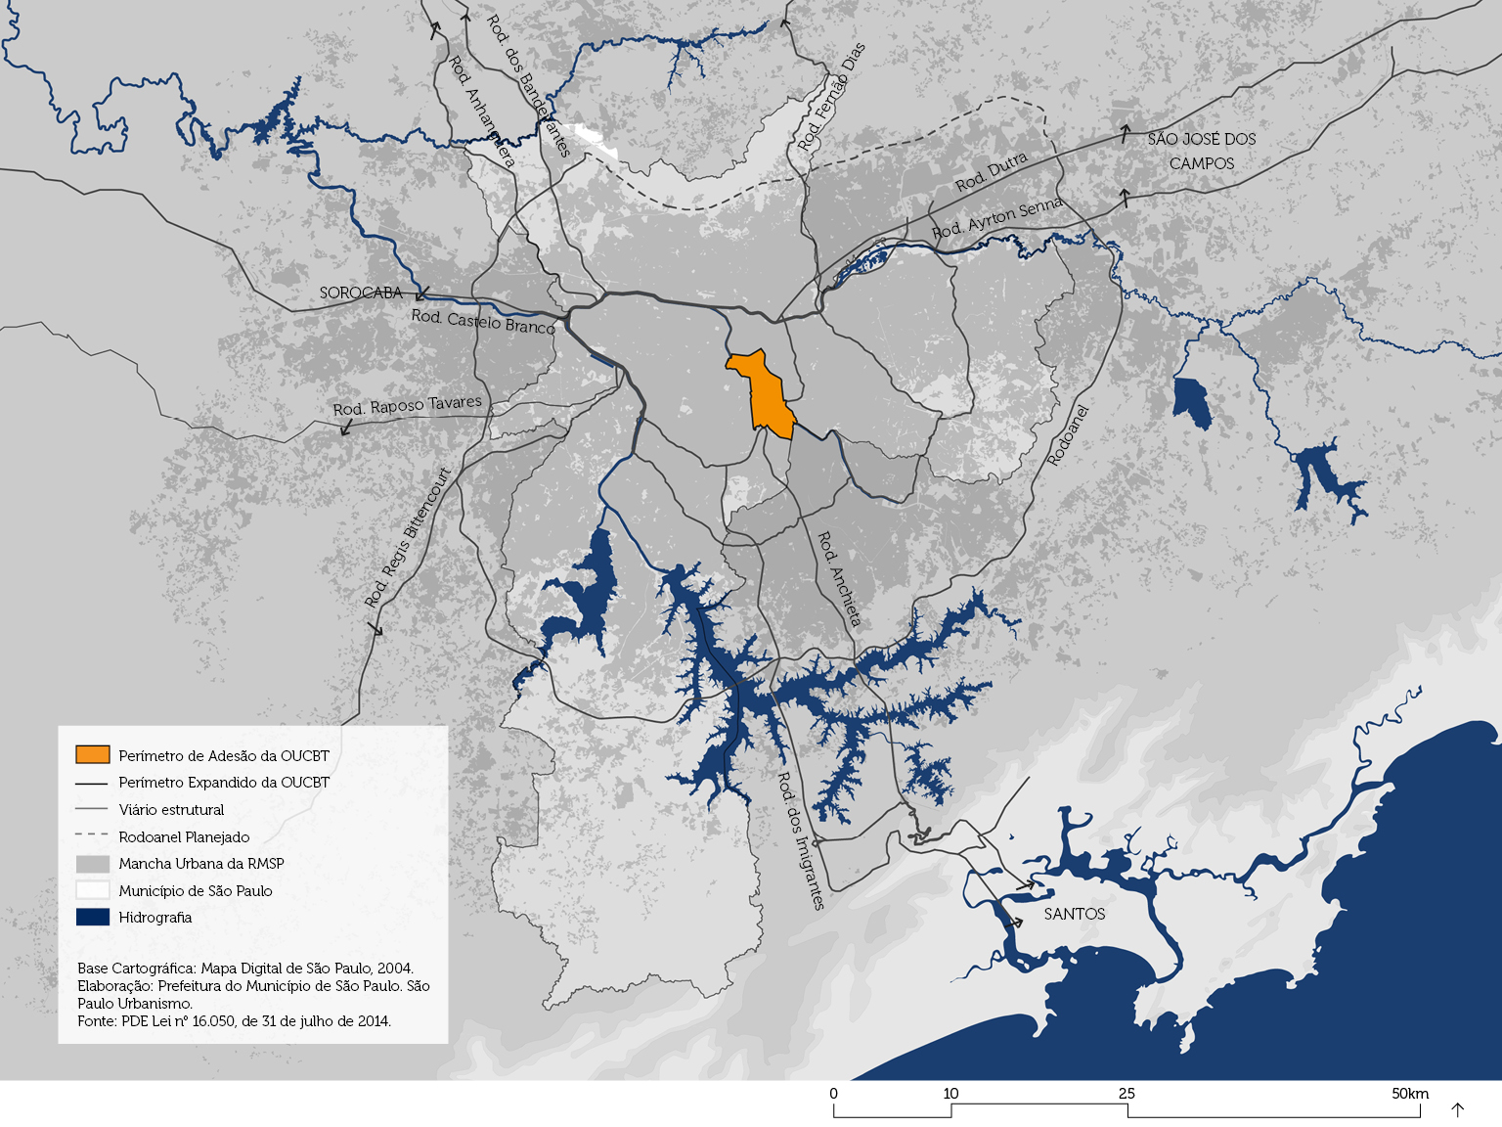

Slide 20
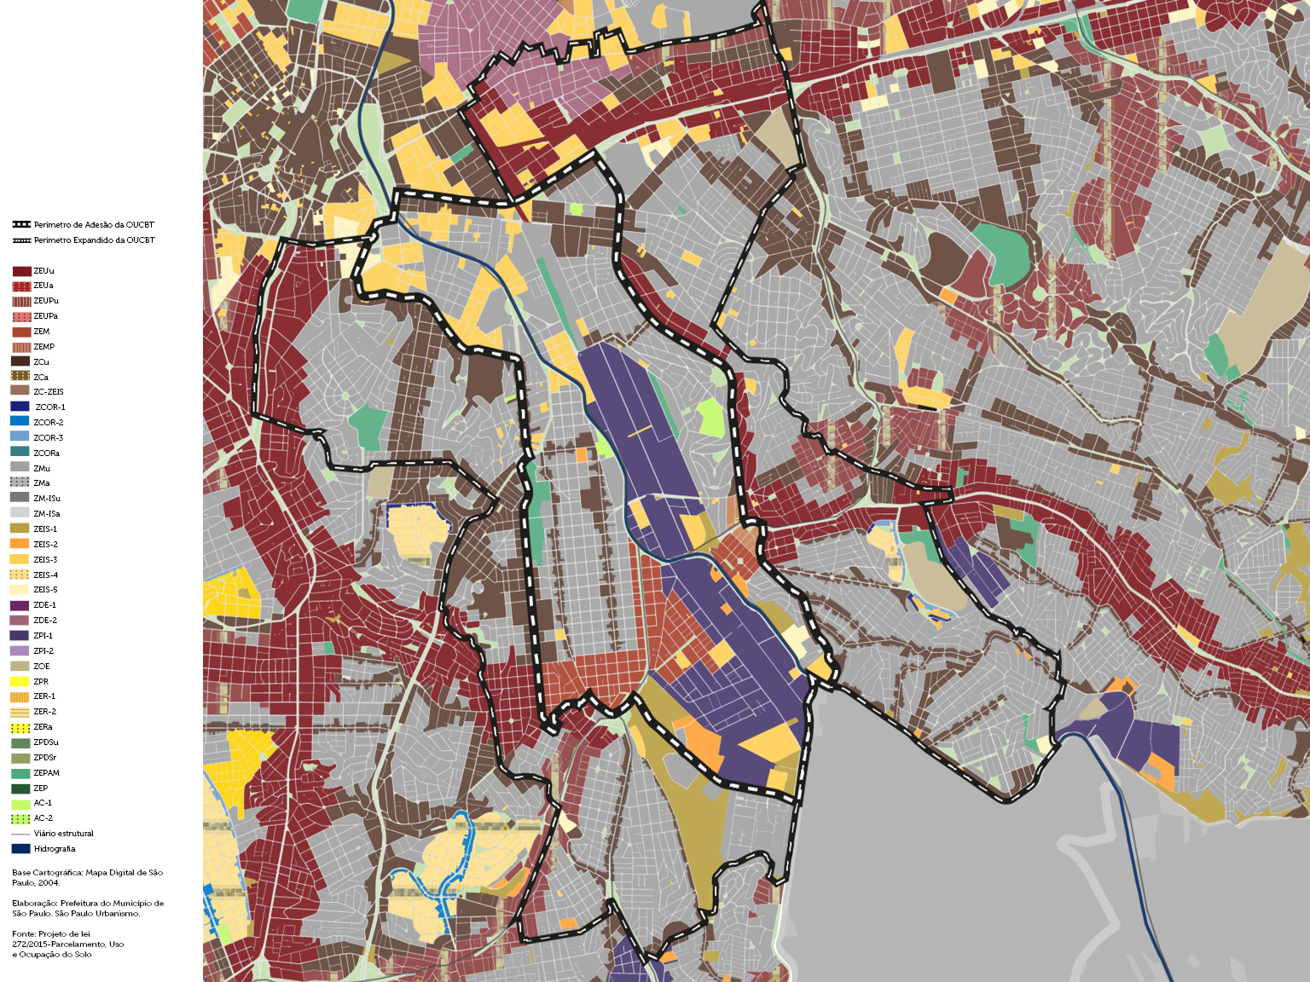
Operação Urbana Consorciada
BAIRROS DO TAMANDUATEÍ | Minuta do Projeto de Lei

Slide 21
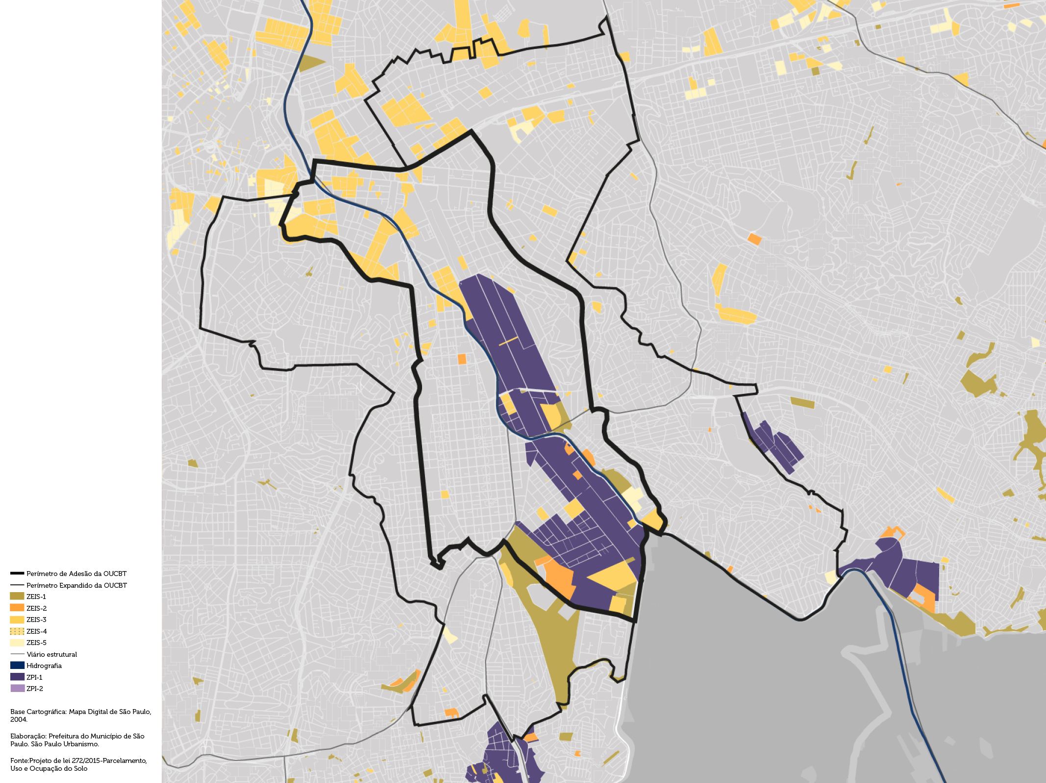

Slide 22
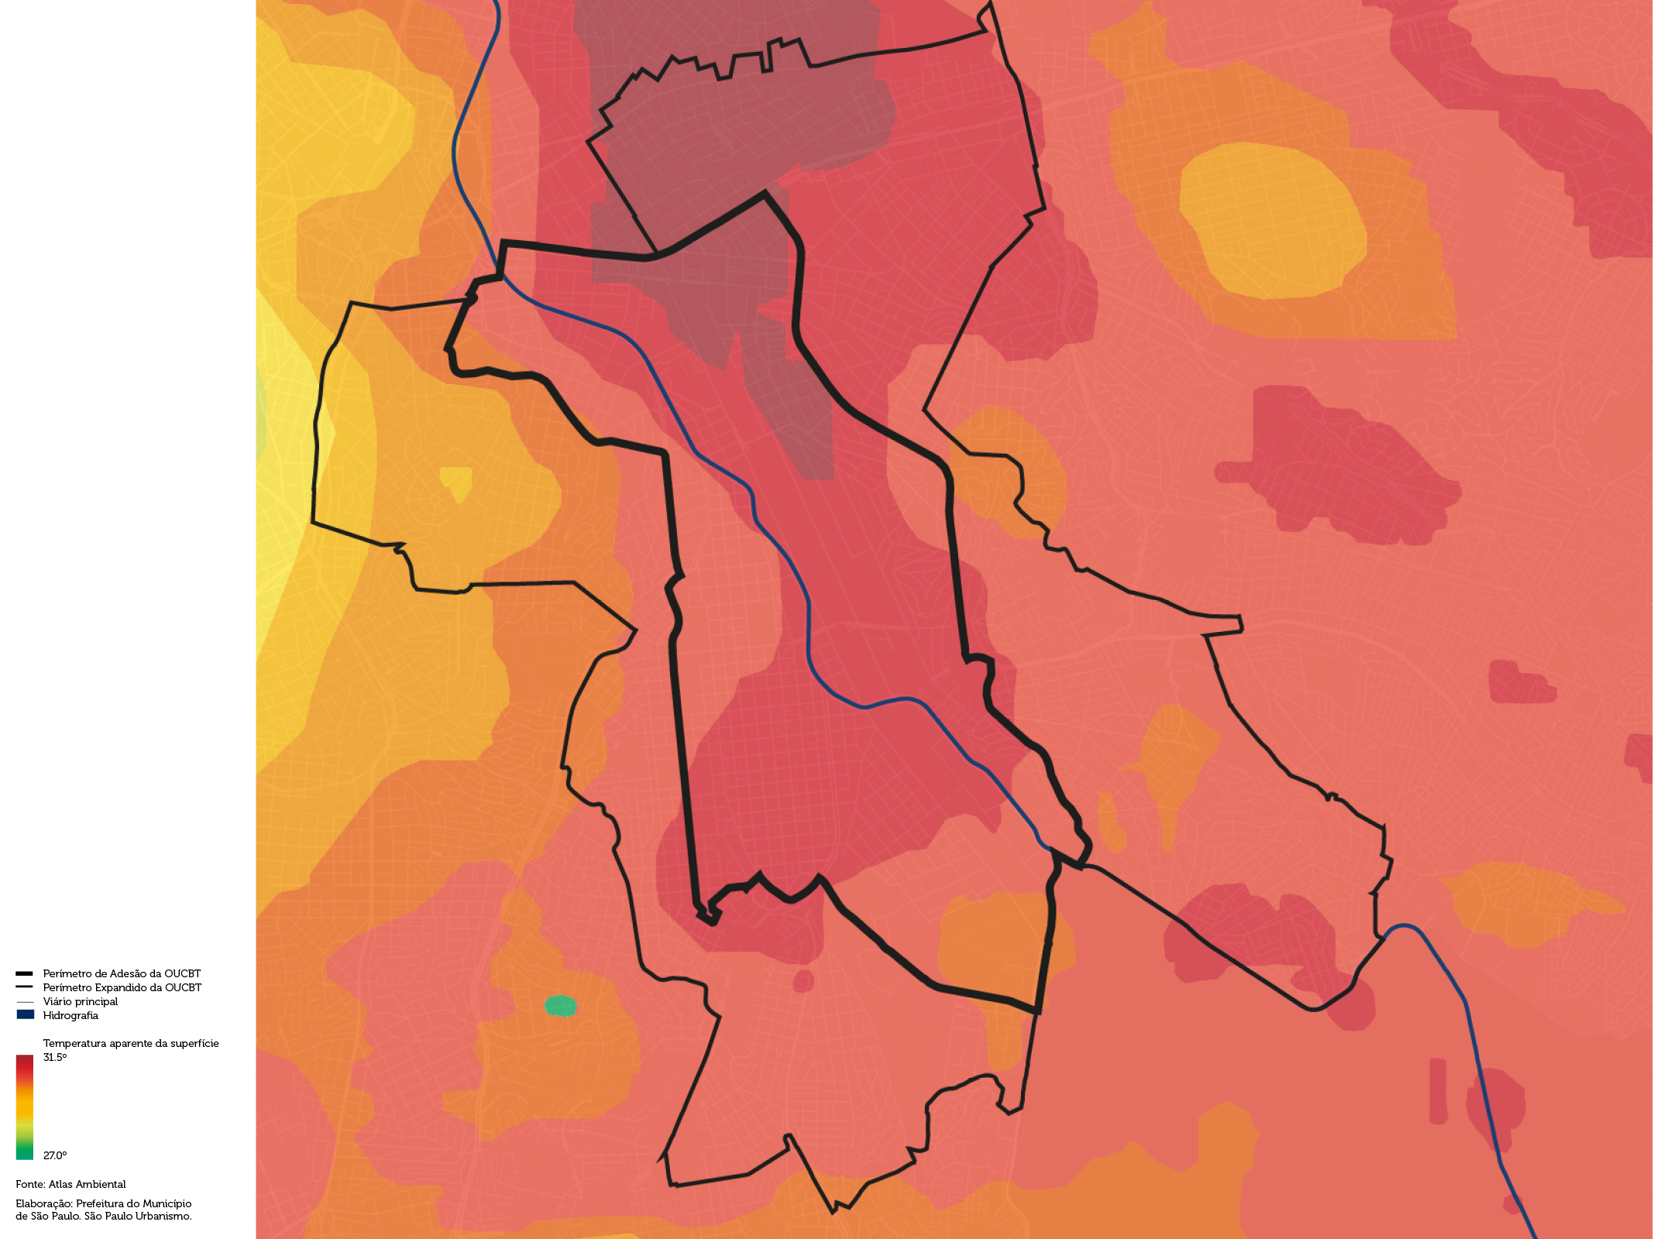

Slide 23
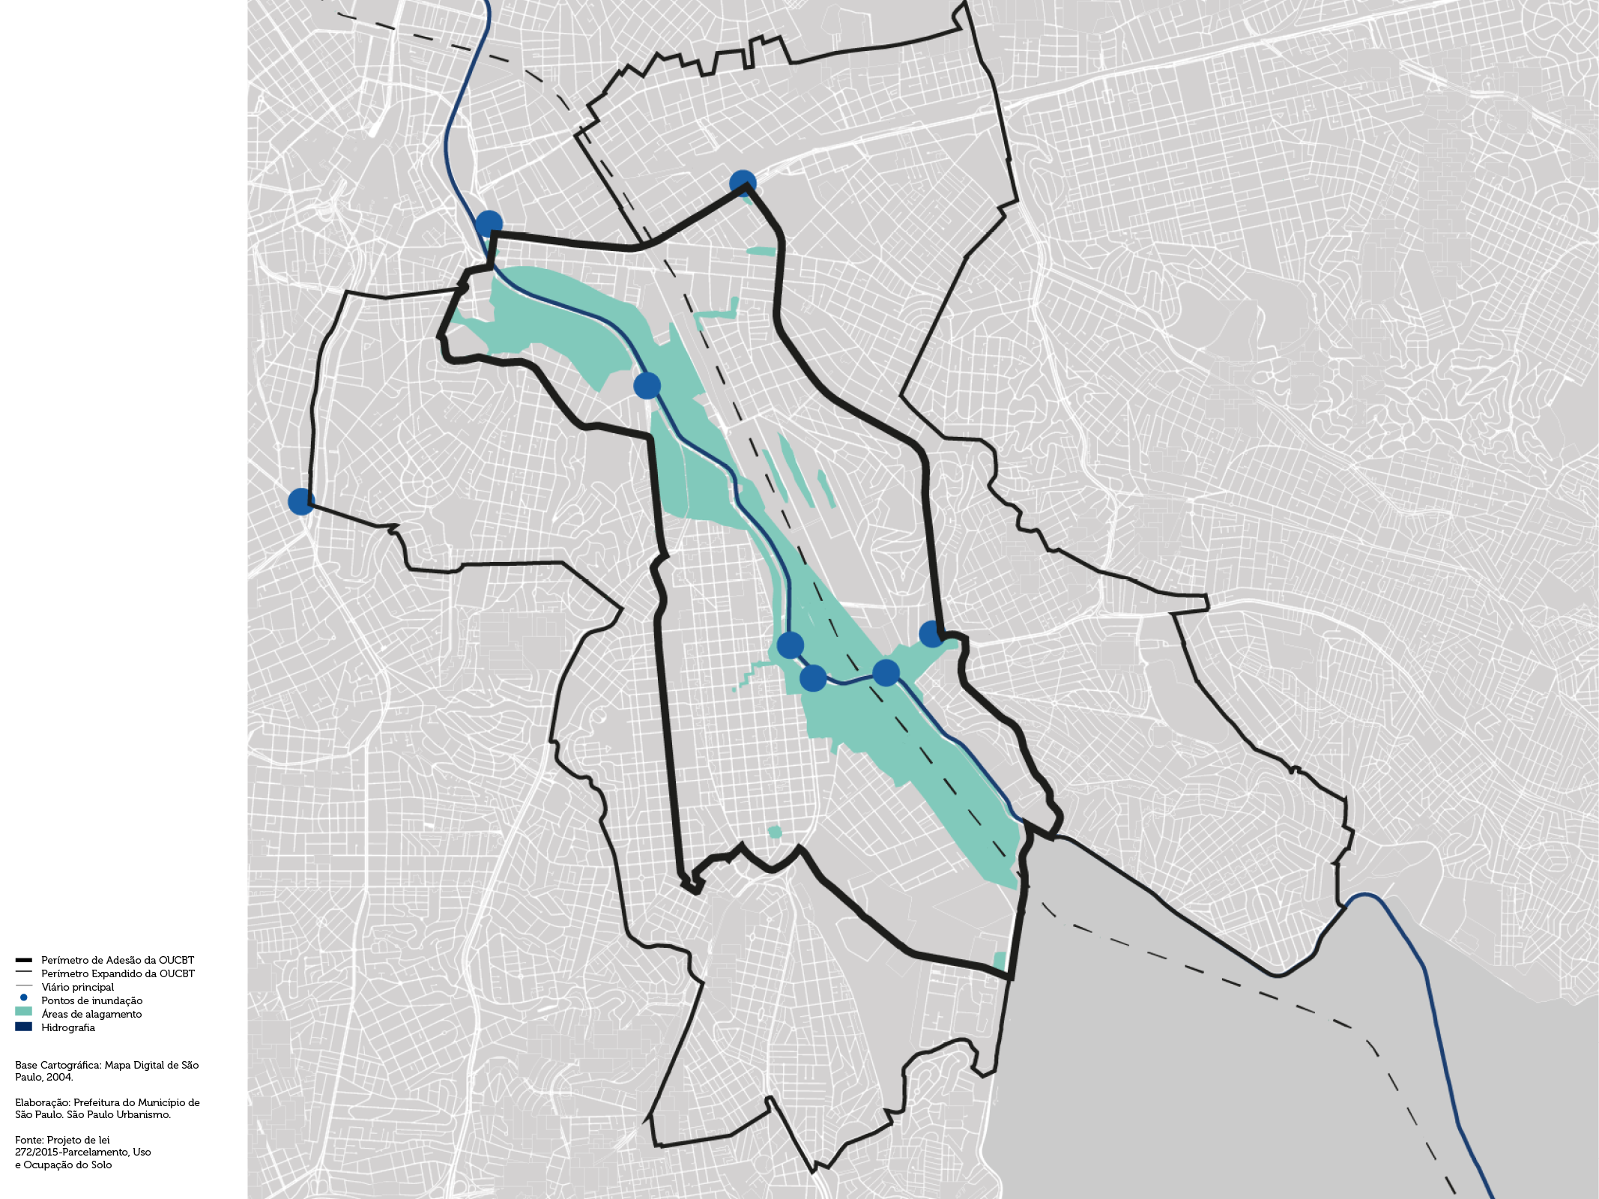

Slide 24
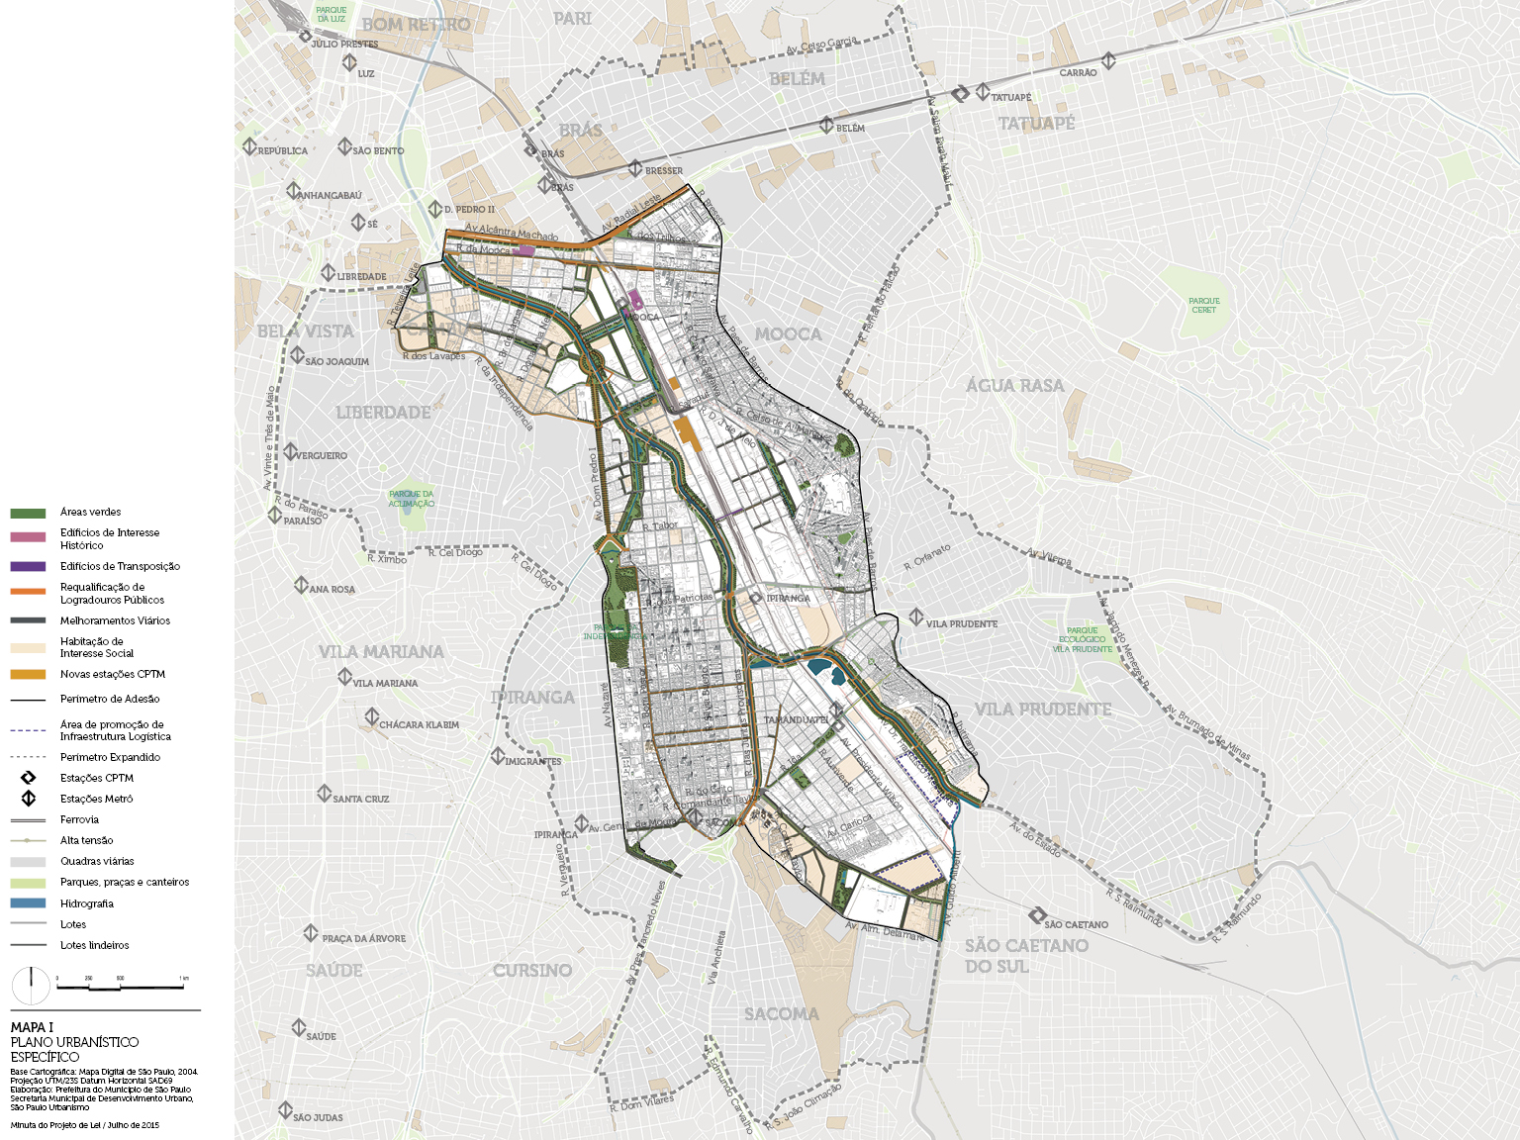
Área: 1.669 ha
População atual = 139.648 IBGE2010
Nº empregos = 223.522 IBGE2010
População pretendida = 391.521
Nº empregos pretendidos = 324.127
Densidade:
2010 = 84 hab/ha
2040 = 235 hab/ha

Slide 25
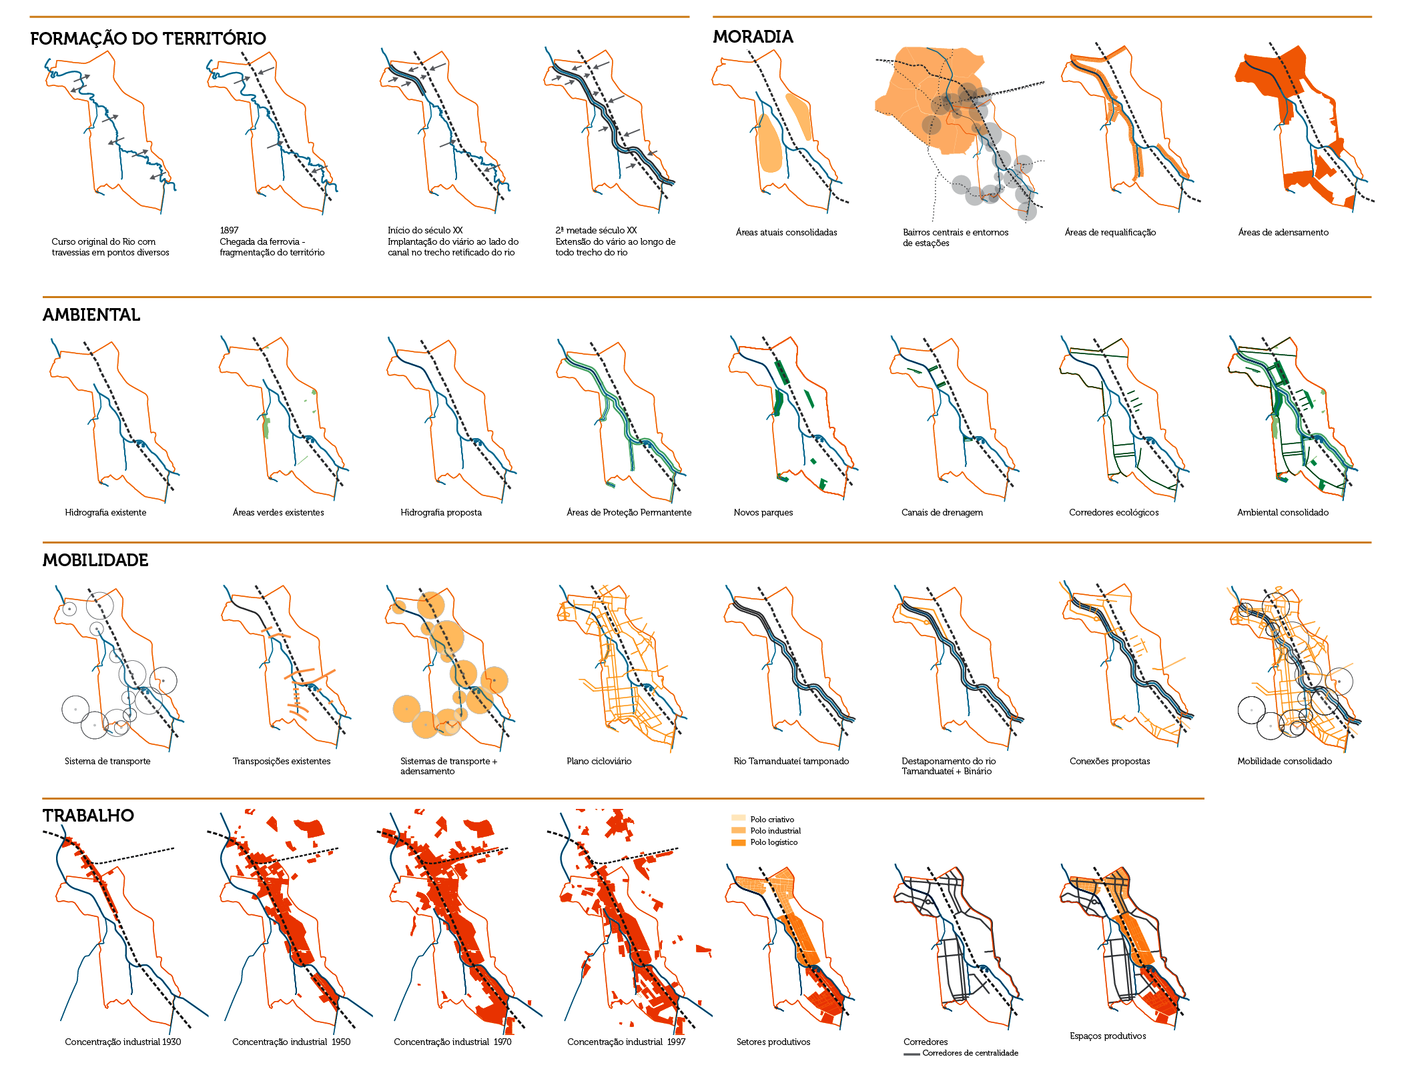

Slide 26
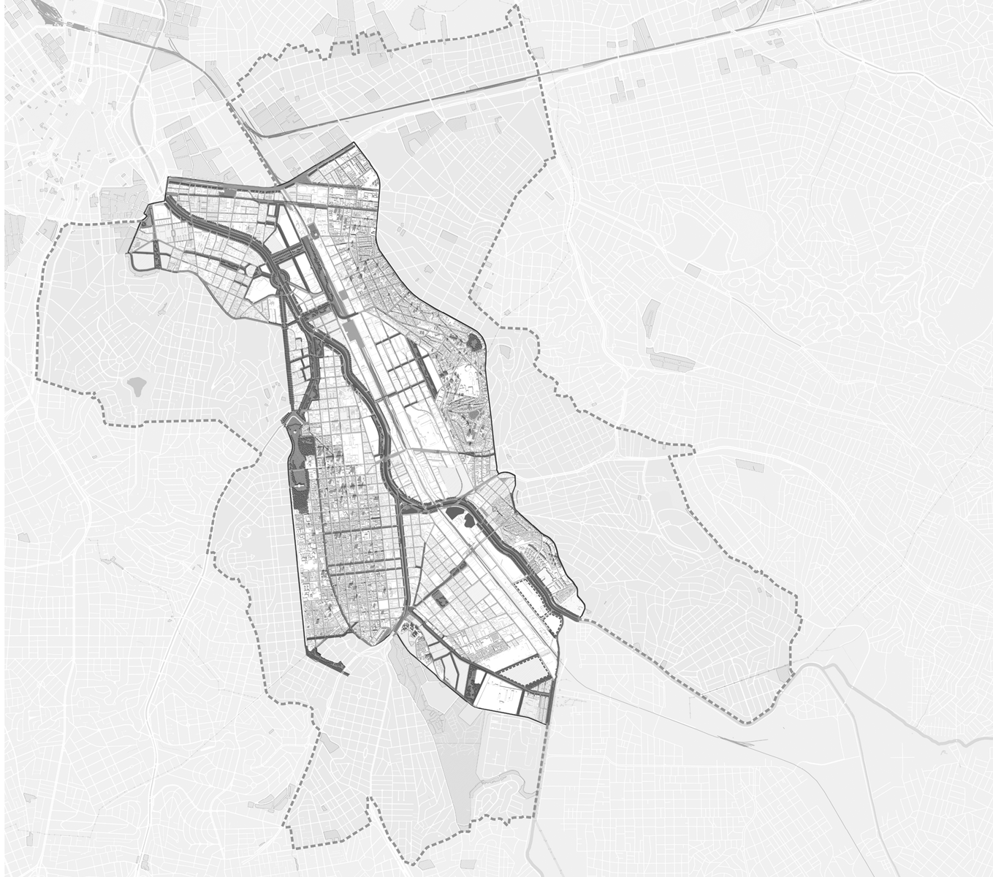
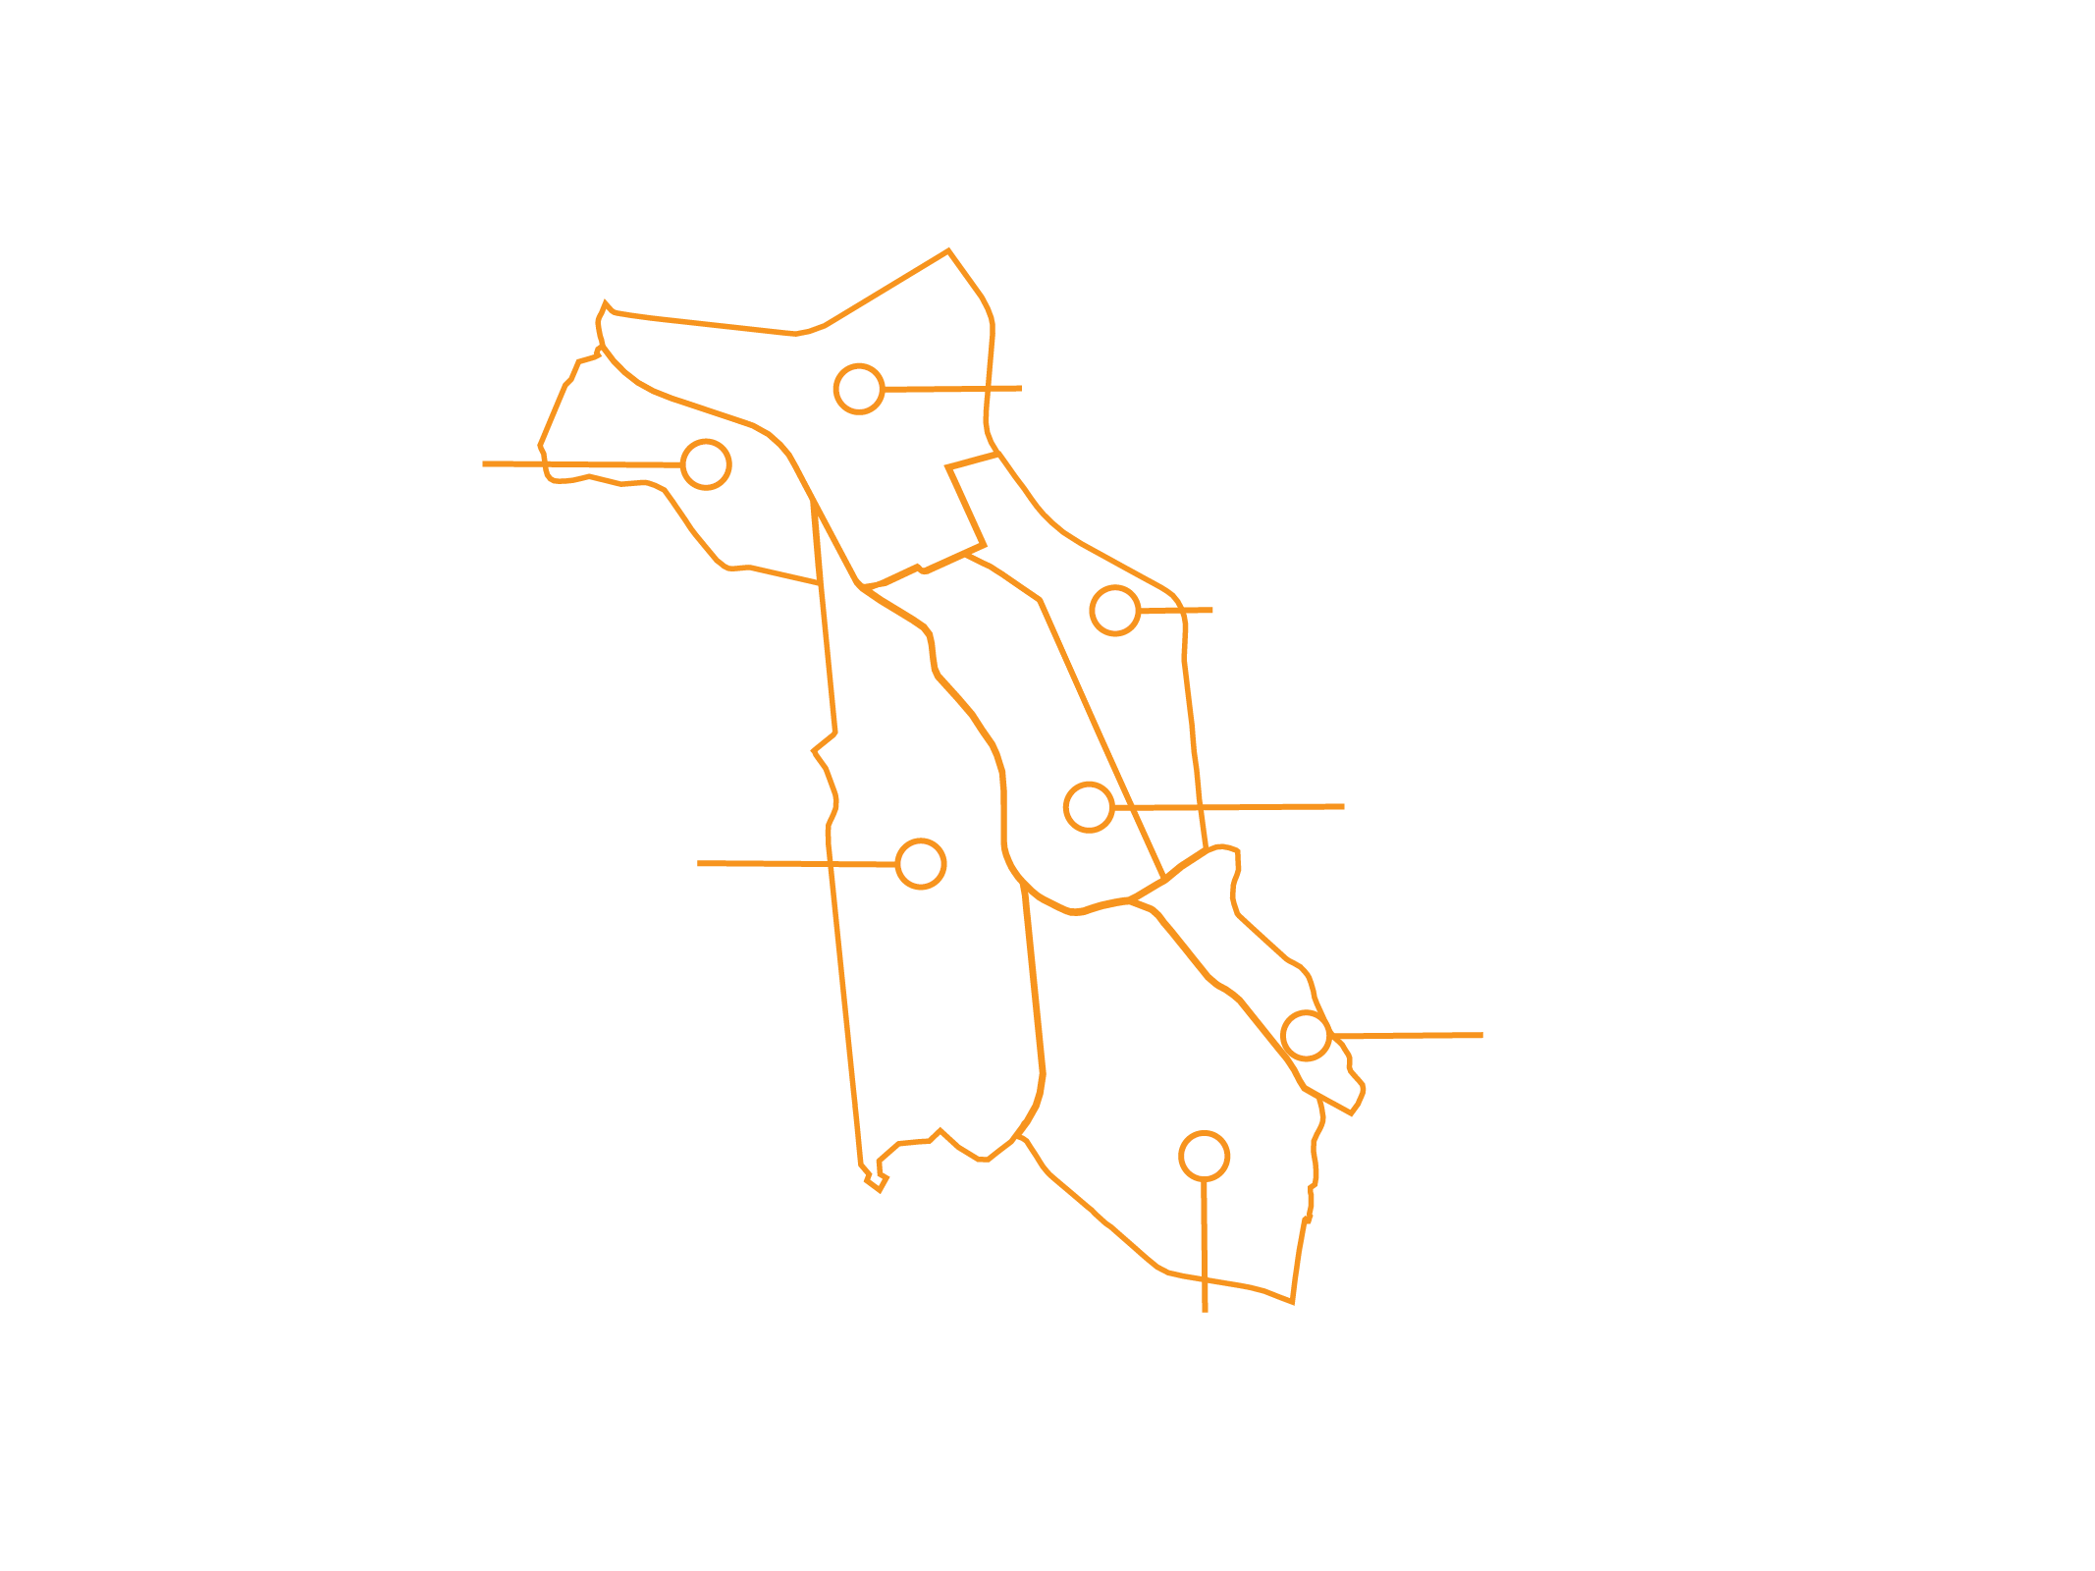
DENSIDADE
AMBIENTAL
MOBILIDADE
TRABALHO
HABITAÇÃO
EQUIPAMENTO PATRIMÔNIO
Mooca
de 66 para 250hab/ha
Cambuci
de 97 para 250hab/ha
Parque da Mooca
de 110 para 267hab/ha
Henry Ford
de 34 para 86hab/ha
Ipiranga
de 104 para 267hab/ha
Vila Prudente
de 130 para 270hab/ha
Vila Carioca
de 77 para 244hab/ha
Notes:
Trocar Mapa setores (limite Pq Mooca e Henry Ford)

Slide 27
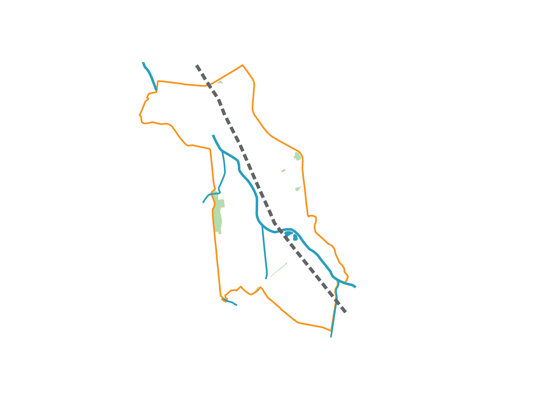
DENSIDADE
AMBIENTAL
MOBILIDADE
TRABALHO
HABITAÇÃO
EQUIPAMENTO PATRIMÔNIO
Cambuci
Mooca
Parque da Mooca
Henry Ford
Ipiranga
Vila Prudente
Vila Carioca
Hidrografia e áreas verdes existentes

Slide 28
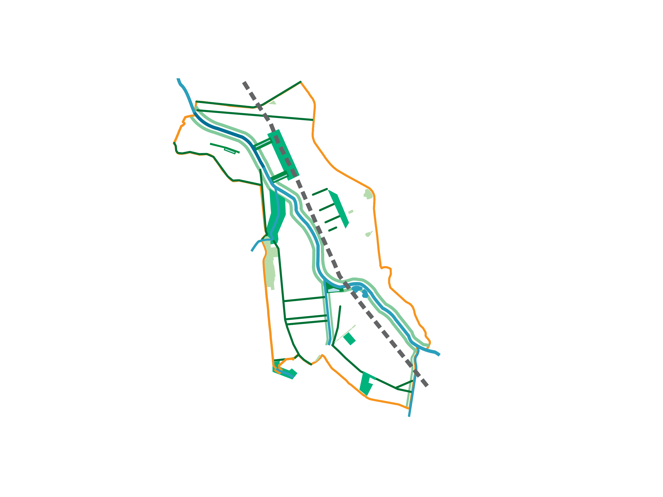
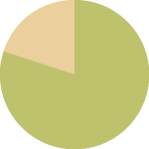
DENSIDADE
AMBIENTAL
MOBILIDADE
TRABALHO
HABITAÇÃO
EQUIPAMENTO PATRIMÔNIO
INFLUÊNCIA POTENCIAL DE ÁREAS VERDES
Implantação de sistema de canais de reservação e de parques inundáveis
955.138 m² de áreas verdes ↑ 138%
11 novos parques
316.478 m³: volume reservação
Faixas de amortecimento
Cenário ATUAL
27%
Áreas de influência
Cenário FINAL
80%
Áreas de influência
Ambiental - propostas
Destamponamento de trecho do rio Tamanduateí, Áreas de Proteção Permanente, novos parques, canais de drenagem e corredores ecológicos

Slide 29
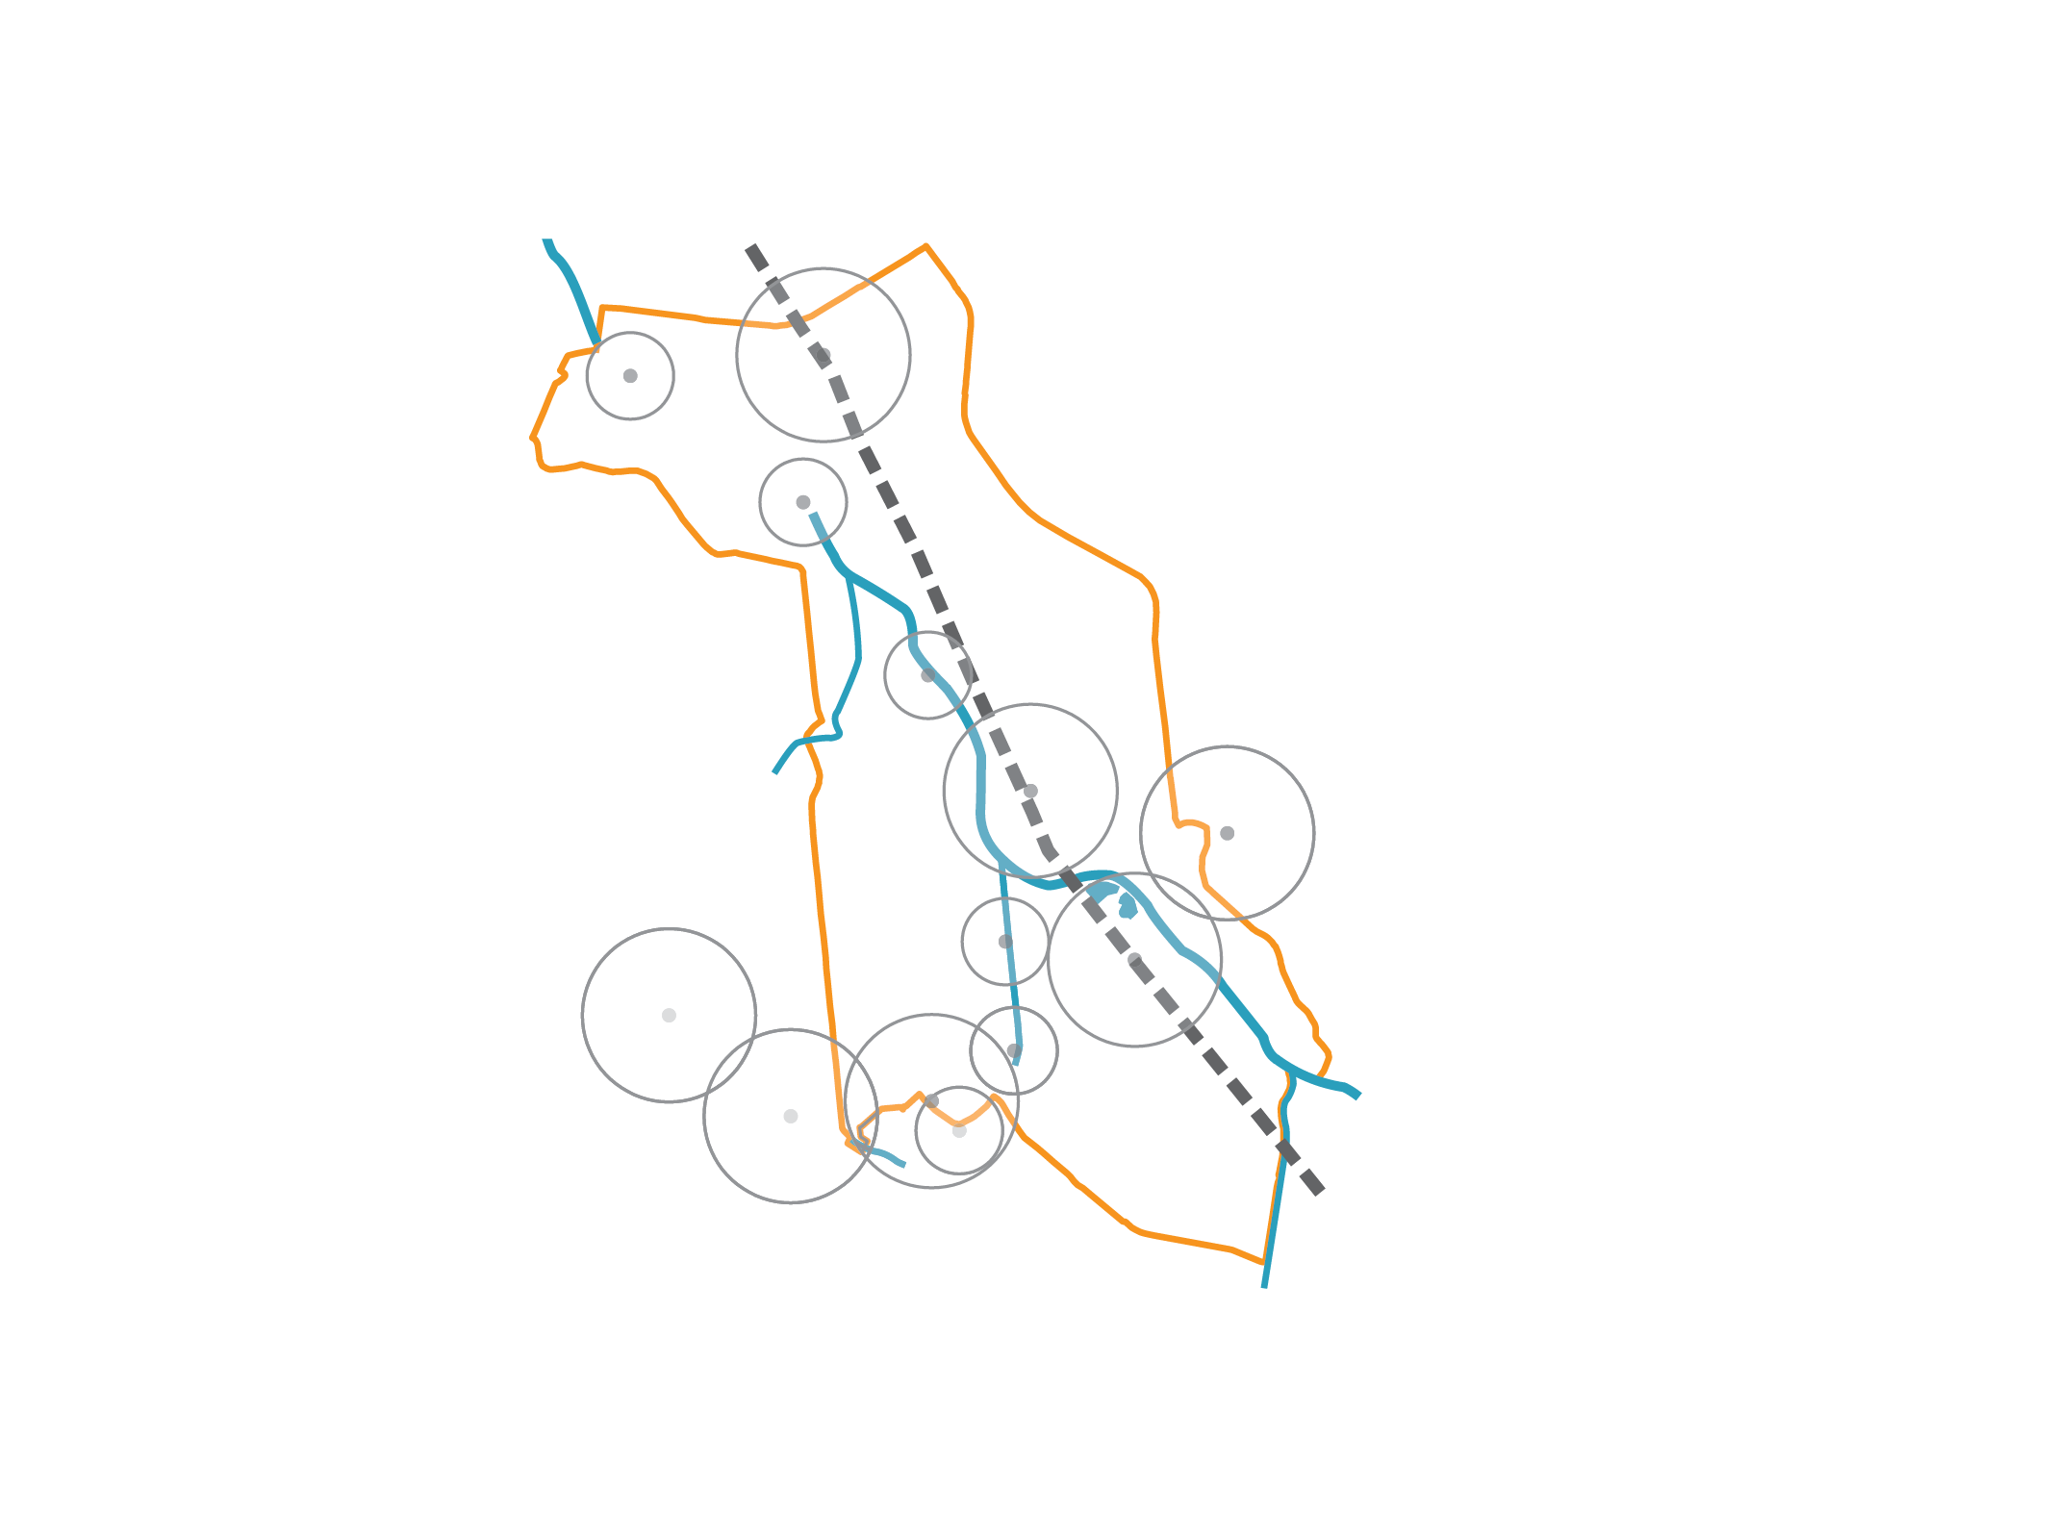
DENSIDADE
AMBIENTAL
MOBILIDADE
TRABALHO
HABITAÇÃO
EQUIPAMENTO PATRIMÔNIO
Cambuci
Mooca
Parque da Mooca
Henry Ford
Ipiranga
Vila Prudente
Vila Carioca
Sistema de transporte existente

Slide 30
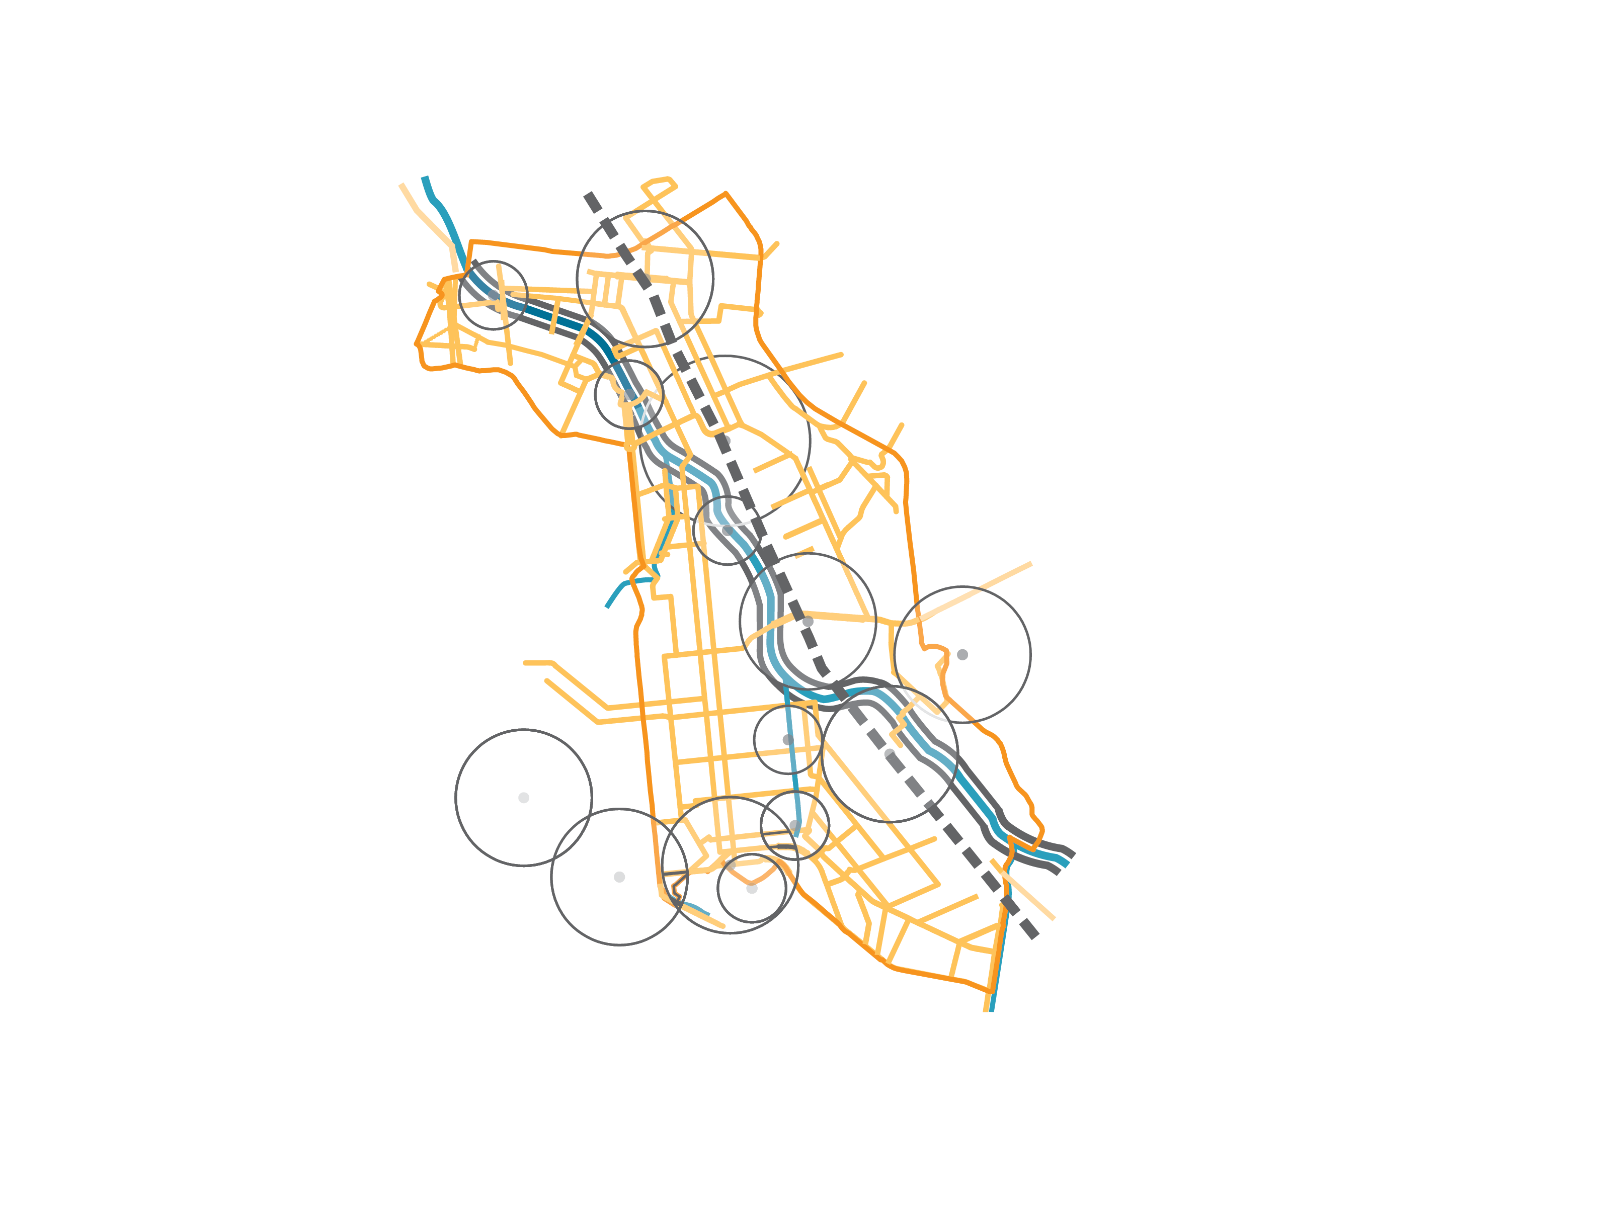
DENSIDADE
AMBIENTAL
MOBILIDADE
TRABALHO
HABITAÇÃO
EQUIPAMENTO PATRIMÔNIO
Cambuci
Mooca
Parque da Mooca
Henry Ford
Ipiranga
Vila Prudente
Vila Carioca
Mobilidade consolidada

Slide 31
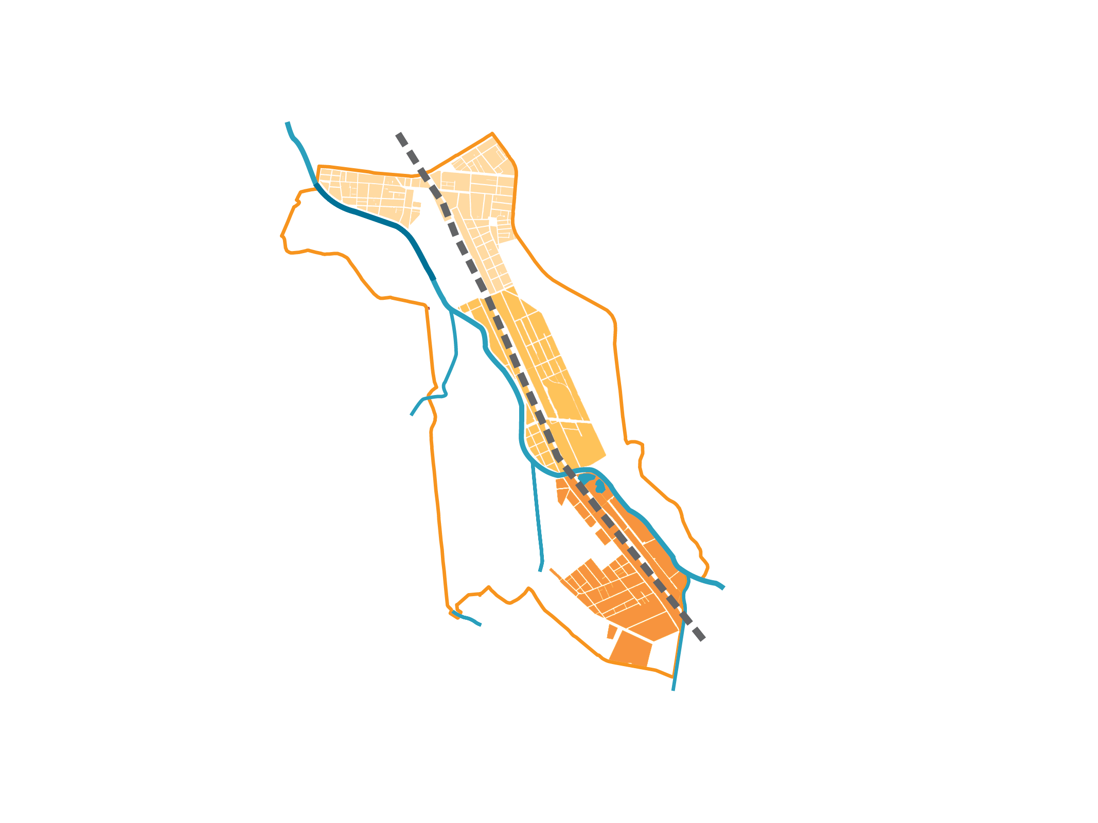
DENSIDADE
AMBIENTAL
MOBILIDADE
TRABALHO
HABITAÇÃO
EQUIPAMENTO
PATRIMÔNIO
Polo criativo
Cambuci
Mooca
Parque da Mooca
Polo industrial
Henry Ford
Ipiranga
Vila Prudente
Polo logístico
Vila Carioca
Setores produtivos

Slide 32
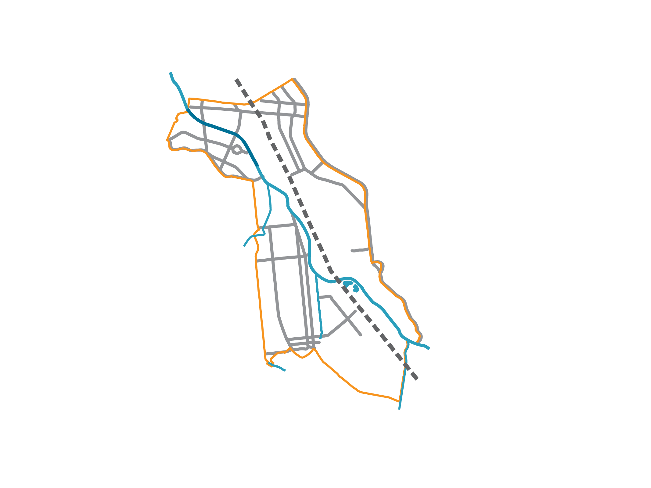
DENSIDADE
AMBIENTAL
MOBILIDADE
TRABALHO
HABITAÇÃO
EQUIPAMENTO PATRIMÔNIO
Cambuci
Mooca
Parque da Mooca
Henry Ford
Ipiranga
Vila Prudente
Vila Carioca
Corredores de centralidade

Slide 33
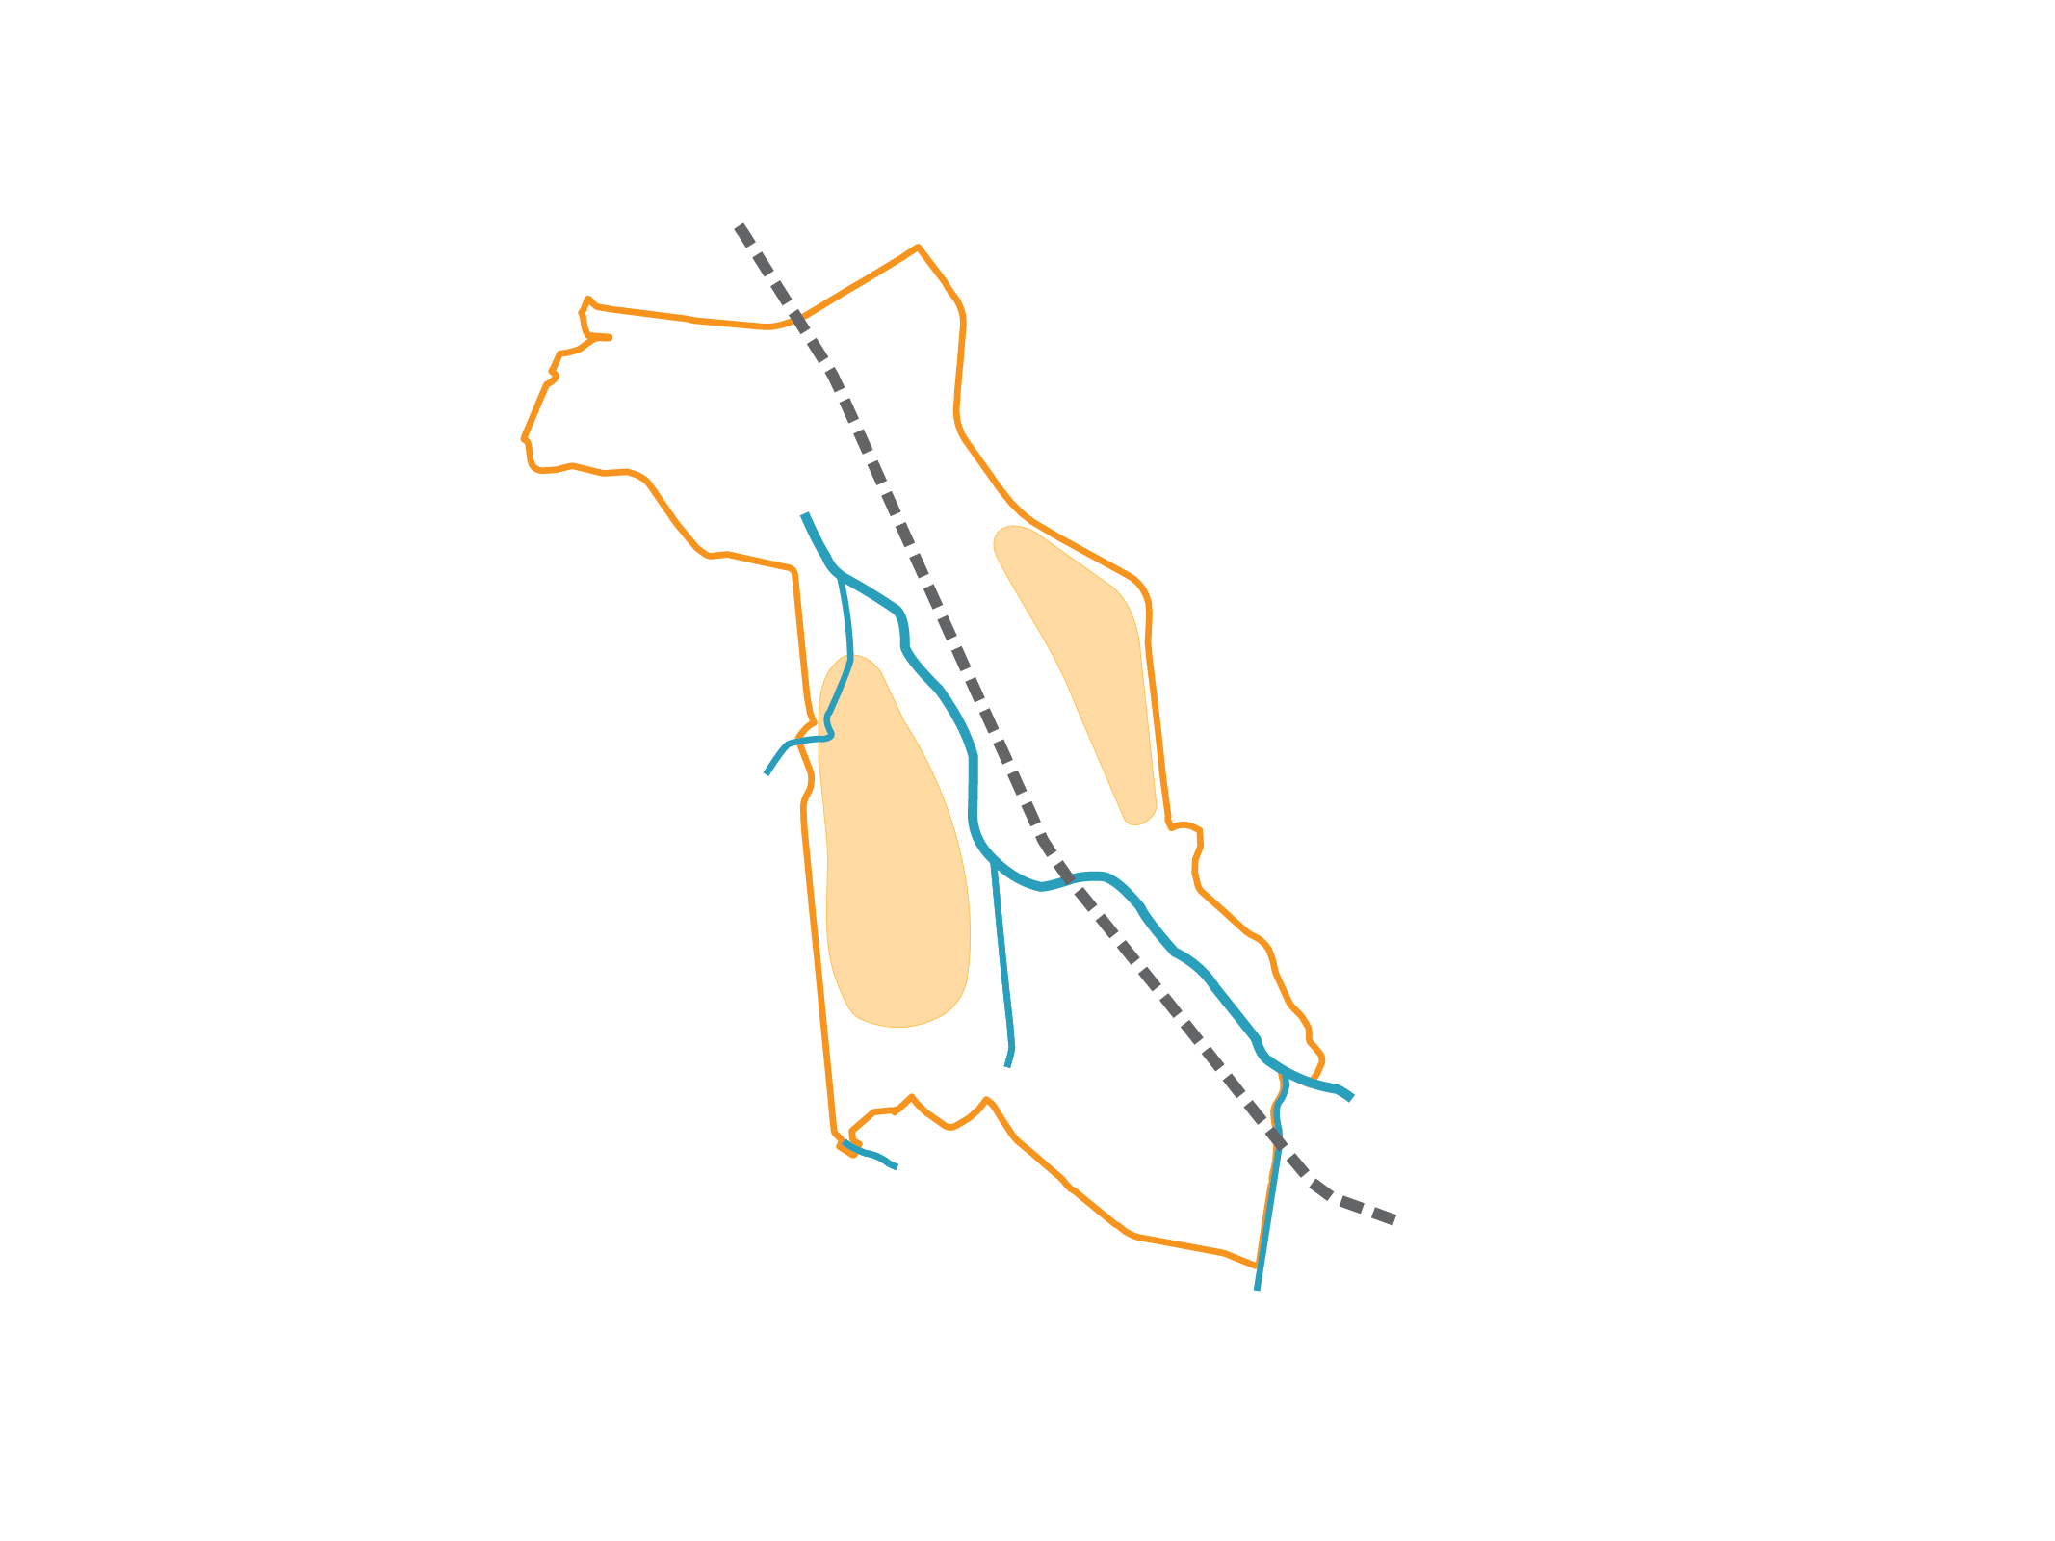
DENSIDADE
AMBIENTAL
MOBILIDADE
TRABALHO
HABITAÇÃO
EQUIPAMENTO PATRIMÔNIO
Cambuci
Mooca
Parque da Mooca
Henry Ford
Ipiranga
Vila Prudente
Vila Carioca
Áreas atuais consolidadas

Slide 34
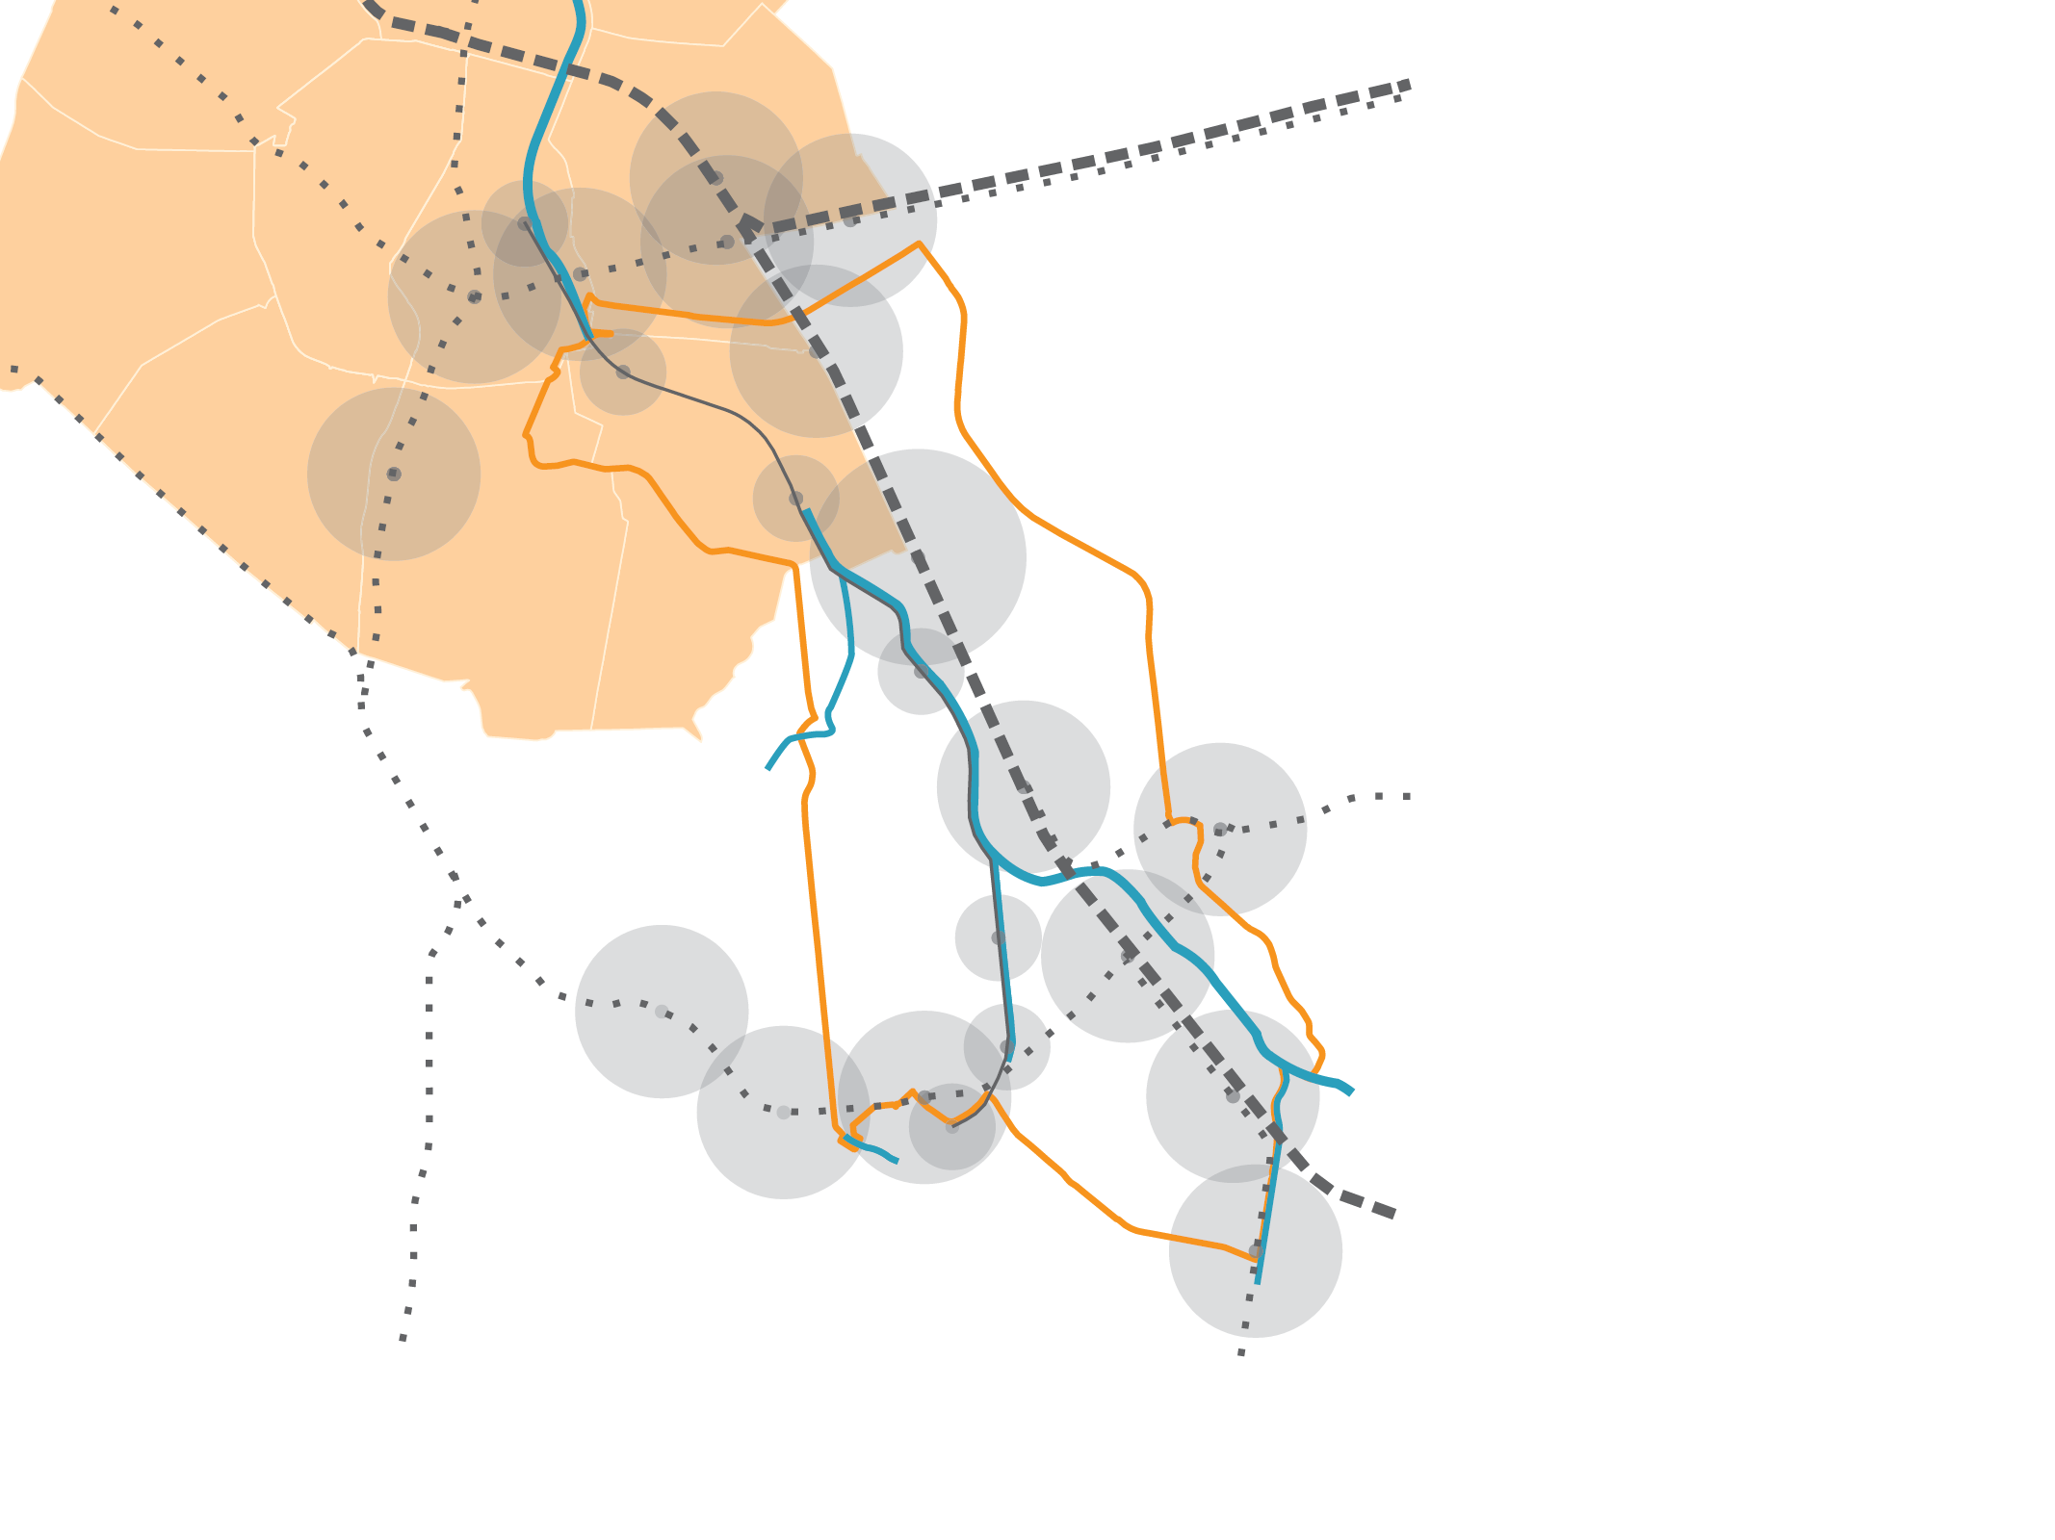
DENSIDADE
AMBIENTAL
MOBILIDADE
TRABALHO
HABITAÇÃO
EQUIPAMENTO PATRIMÔNIO
Cambuci
Mooca
Parque da Mooca
Henry Ford
Ipiranga
Vila Prudente
Vila Carioca
Bairros centrais e estações de transporte

Slide 35
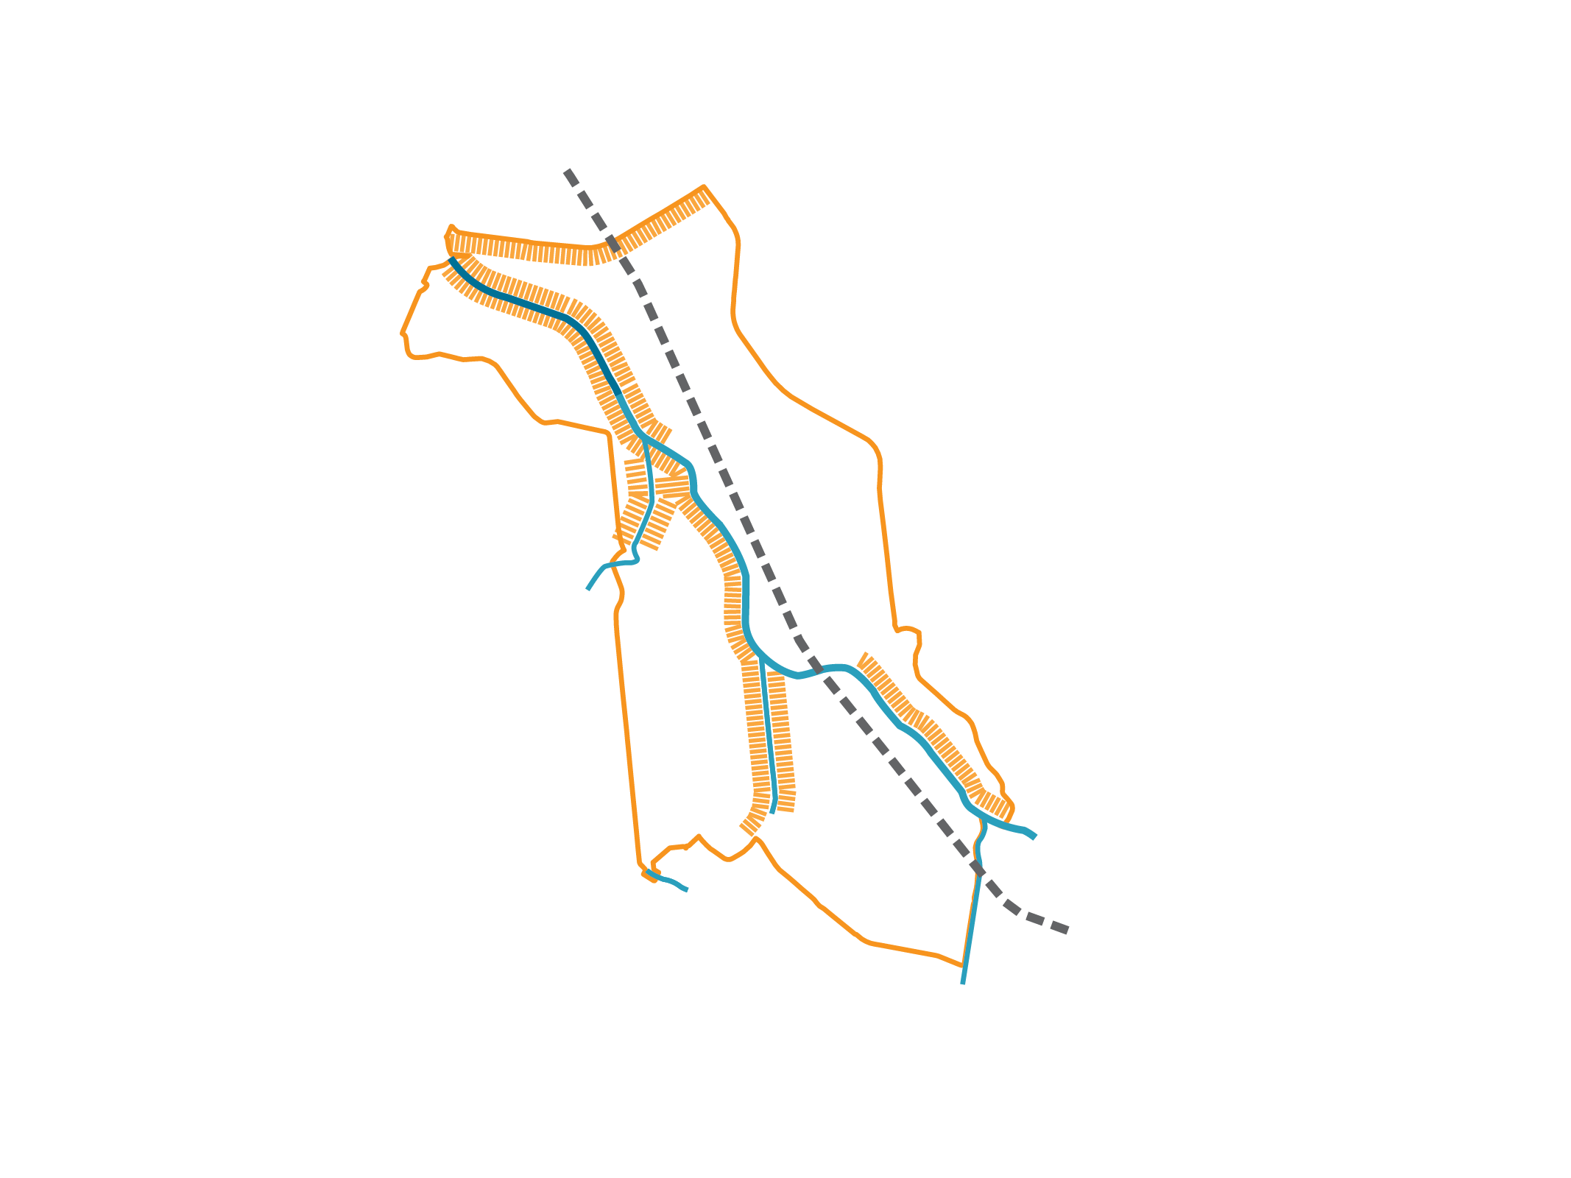
DENSIDADE
AMBIENTAL
MOBILIDADE
TRABALHO
HABITAÇÃO
EQUIPAMENTO PATRIMÔNIO
Cambuci
Mooca
Parque da Mooca
Henry Ford
Ipiranga
Vila Prudente
Vila Carioca
Áreas de requalificação

Slide 36
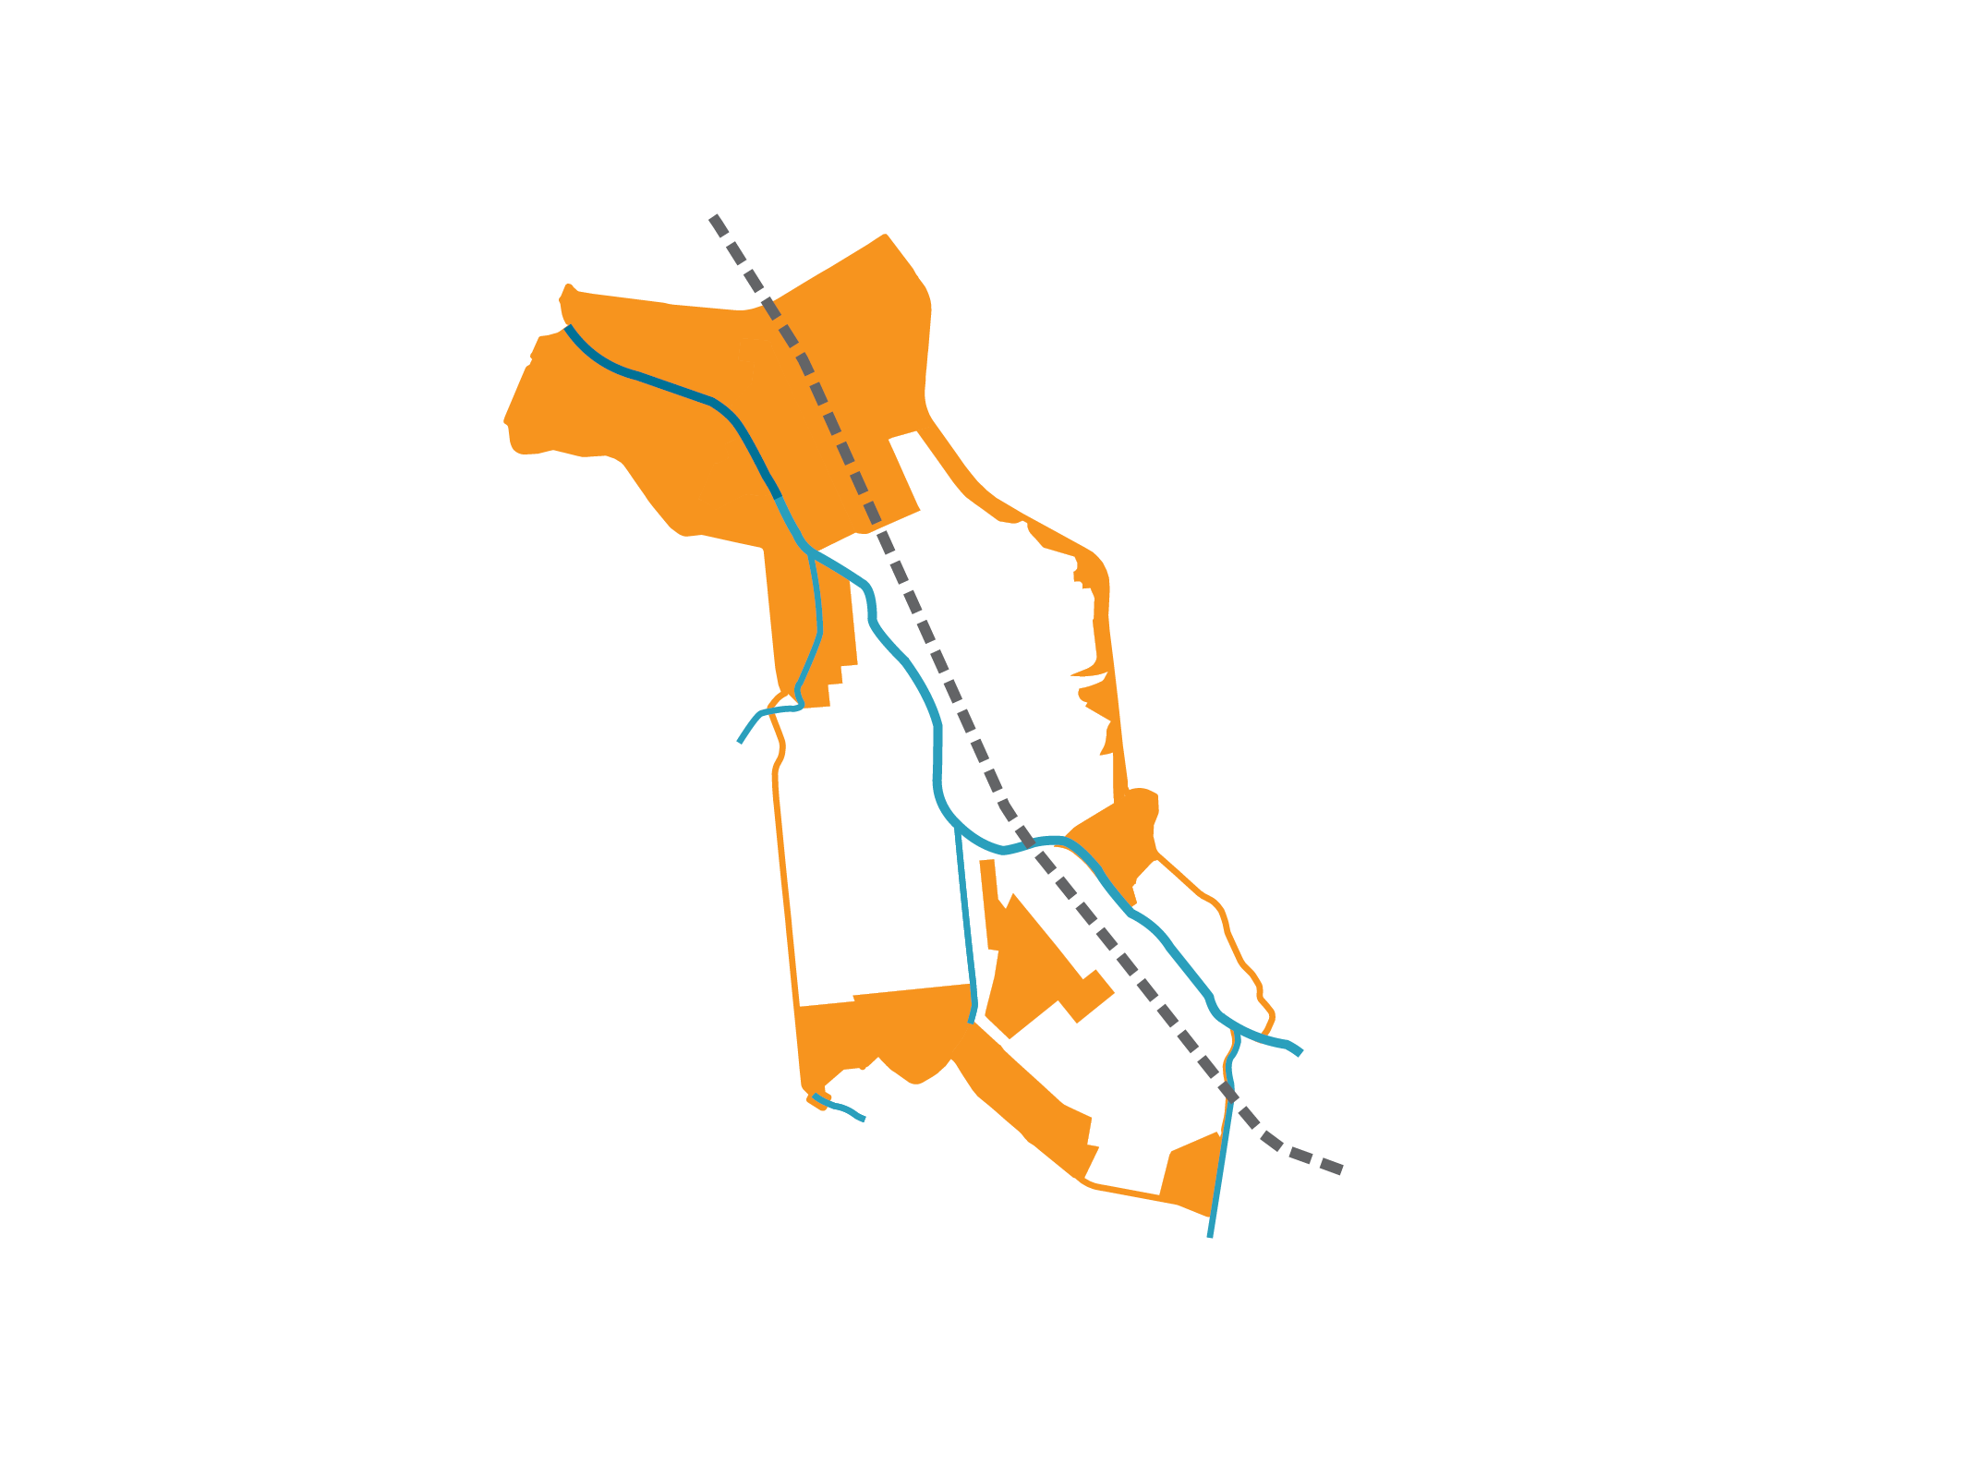
DENSIDADE
AMBIENTAL
MOBILIDADE
TRABALHO
HABITAÇÃO
EQUIPAMENTO
PATRIMÔNIO
Cambuci
Mooca
Parque da Mooca
Henry Ford
Ipiranga
Vila Prudente
Vila Carioca
Áreas de adensamento

Slide 37
DENSIDADE
AMBIENTAL
MOBILIDADE
TRABALHO
HABITAÇÃO
EQUIPAMENTO
PATRIMÔNIO
Mooca
19.611 → 73.969 hab
Cambuci
13.873 → 35.880 hab
Parque da Mooca
17.504 → 42.534 hab
Henry Ford
7.288 → 18.420 hab
Ipiranga
41.960→ 107.766 hab
Vila Prudente
11.496 → 23.919 hab
Habitantes: 139.648 → 391.521
Densidade: 84 → 235hab/ha
Atendimento de até 20.000 HIS
Vila Carioca
27.916 → 89.033 hab
UH - Unidades Habitacionais
HIS - Habitações de Interesse Social

Slide 38
DENSIDADE
AMBIENTAL
MOBILIDADE
TRABALHO
HABITAÇÃO
EQUIPAMENTOS
PATRIMÔNIO
Mooca
19.611 → 73.969 hab
Cambuci
13.873 → 35.880 hab
Parque da Mooca
17.504 → 42.534 hab
Henry Ford
7.288 → 18.420 hab
Ipiranga
41.960→ 107.766 hab
Vila Prudente
11.496 → 23.919 hab
98 EQUIPAMENTOS EXISTENTES + 112 NOVOS EQUIPAMENTOS
Vila Carioca
27.916 → 89.033 hab
+3 Cultura
+87 Educação
+7 Assistência Social
+3 Esporte
+12 Saúde

Slide 39
DESTINAÇÃO MÍNIMA OBRIGATÓRIA DE RECURSOS
GRUPO DE GESTÃO
Distribui os recursos para:
Distribuição obrigatória definida na MINUTA DE LEI
A ser priorizado pelo
Grupo de Gestão
25% (1,4bi) para HABITAÇÃO
33% (1,8bi) para MELHORAMENTOS PÚBLICOS E TRANSPORTE
. Produção Habitacional
. Reurbanização
. Regularização fundiária
. Abertura do rio Tamanduateí
. Abertura de ruas para novas ligações
. Obras de arte (pontes e viadutos)
. Plano cicloviário
. Transporte de média capacidade
15% (844mi) para EQUIPAMENTOS
18%(1bi) para ÁREAS VERDES
. Novos equipamentos
. Requalificação de equipamentos existentes
. Melhorias na acessibilidade
. Aquisição de terrenos
. 955.138 m² de áreas verdes
. 11 novos parques
. Cnais e parques inudáveis
4% (225mi) para PATRIMÔNIO
5%(301mi) para INTERVENÇÕES ADICIONAIS
. Aquisição de imóveis
. Subsídio a restauração
. Reconversão
. Enterramento de fios
. Reforma de calçadas
. Equipamentos de lazer

Slide 40
Área: 1.669 ha
População atual = 139.648 IBGE2010
Nº empregos = 223.522 IBGE2010
População pretendida = 391.521
Nº empregos pretendidos = 324.127
Densidade:
2010 = 84 hab/ha
2040 = 235 hab/ha

Slide 41
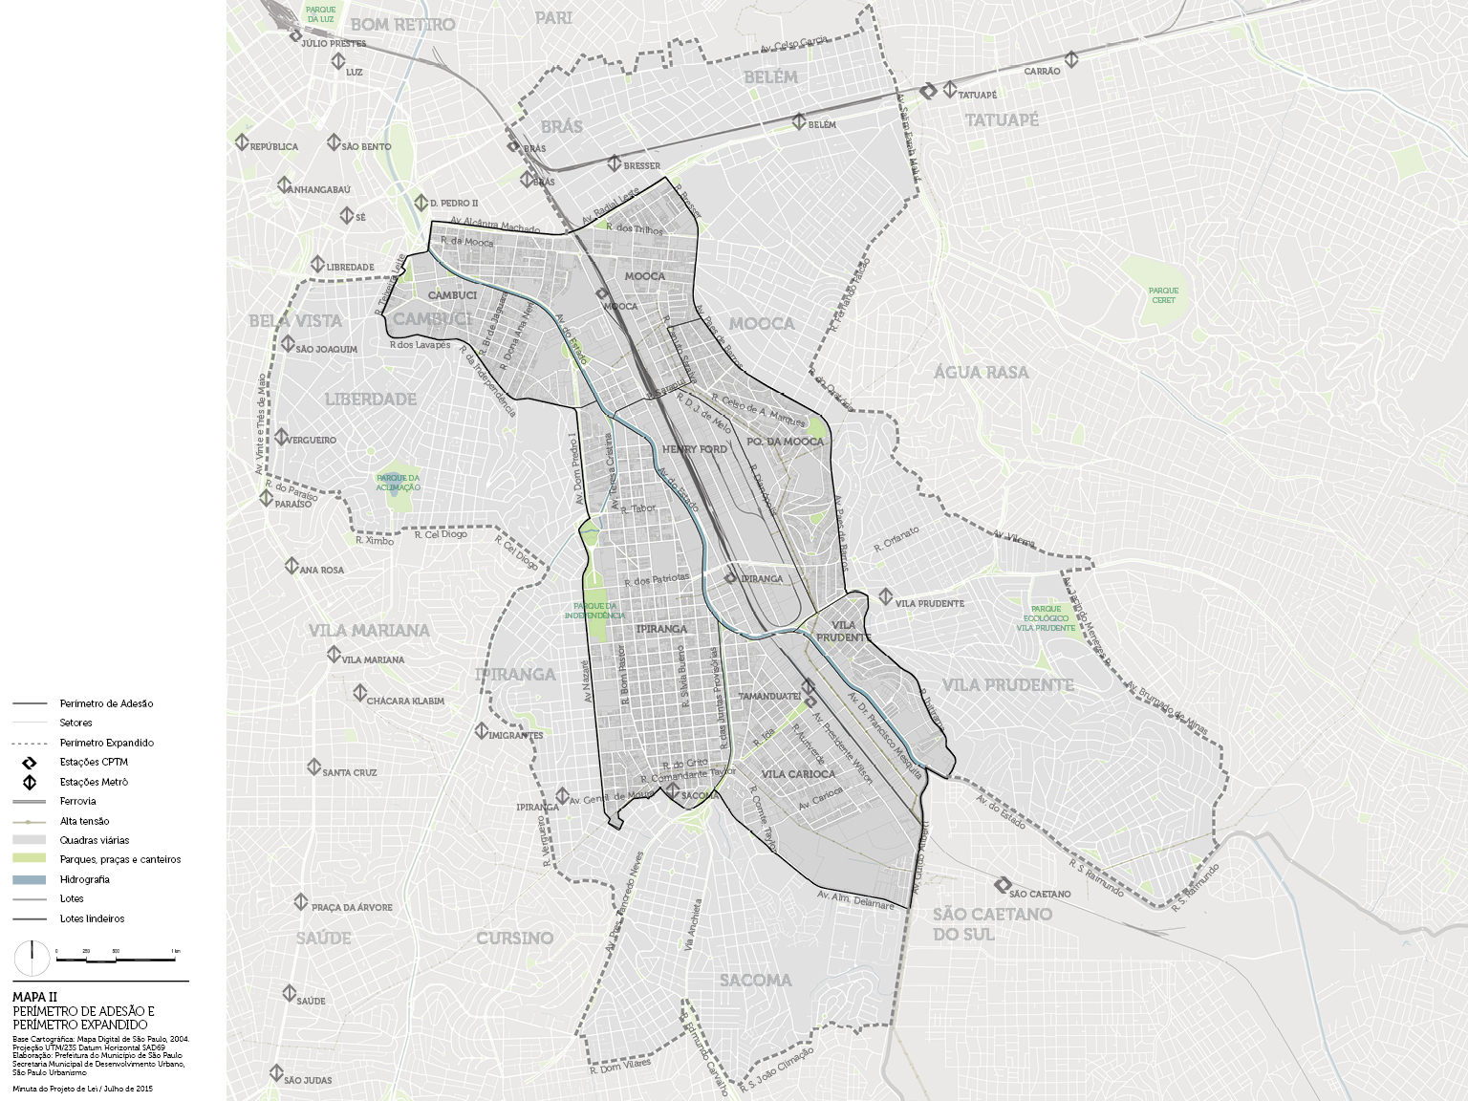

Slide 42
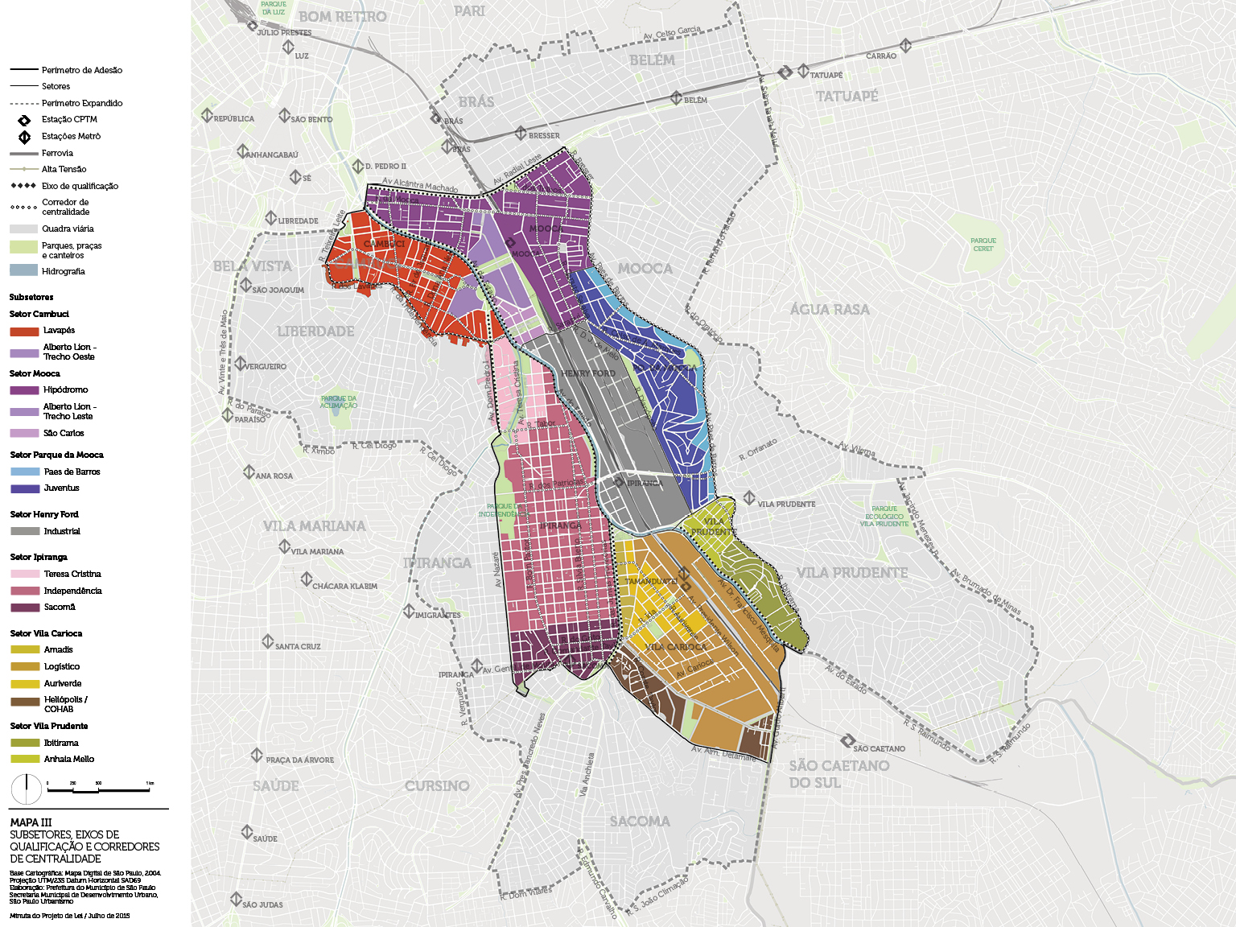

Slide 43
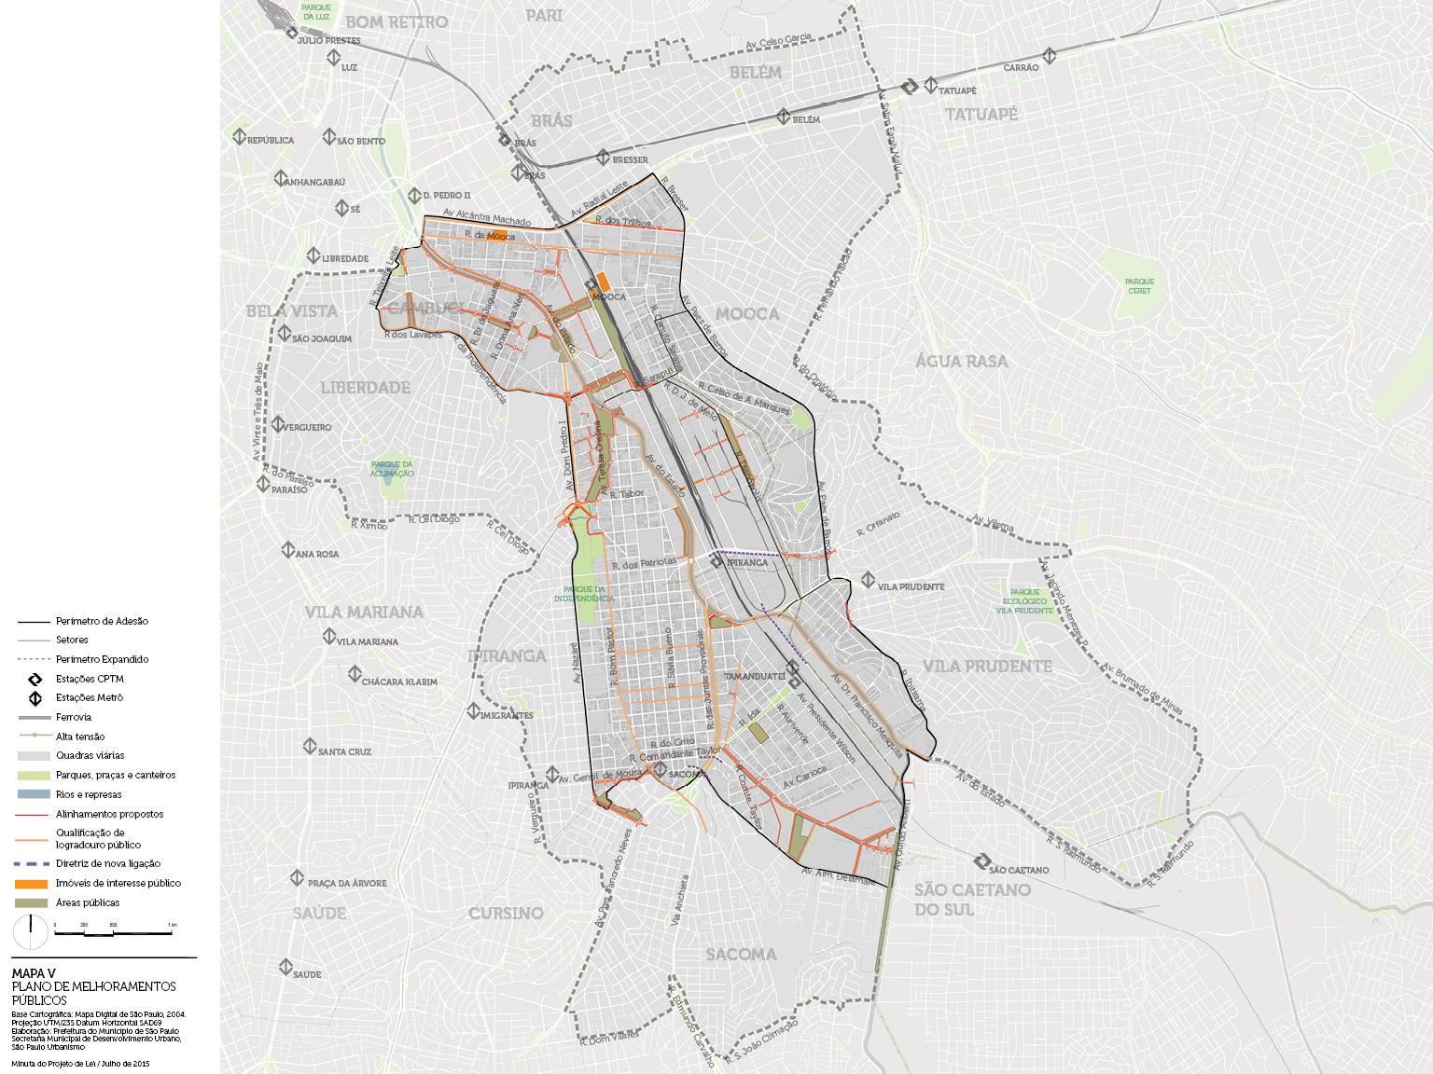

Slide 44
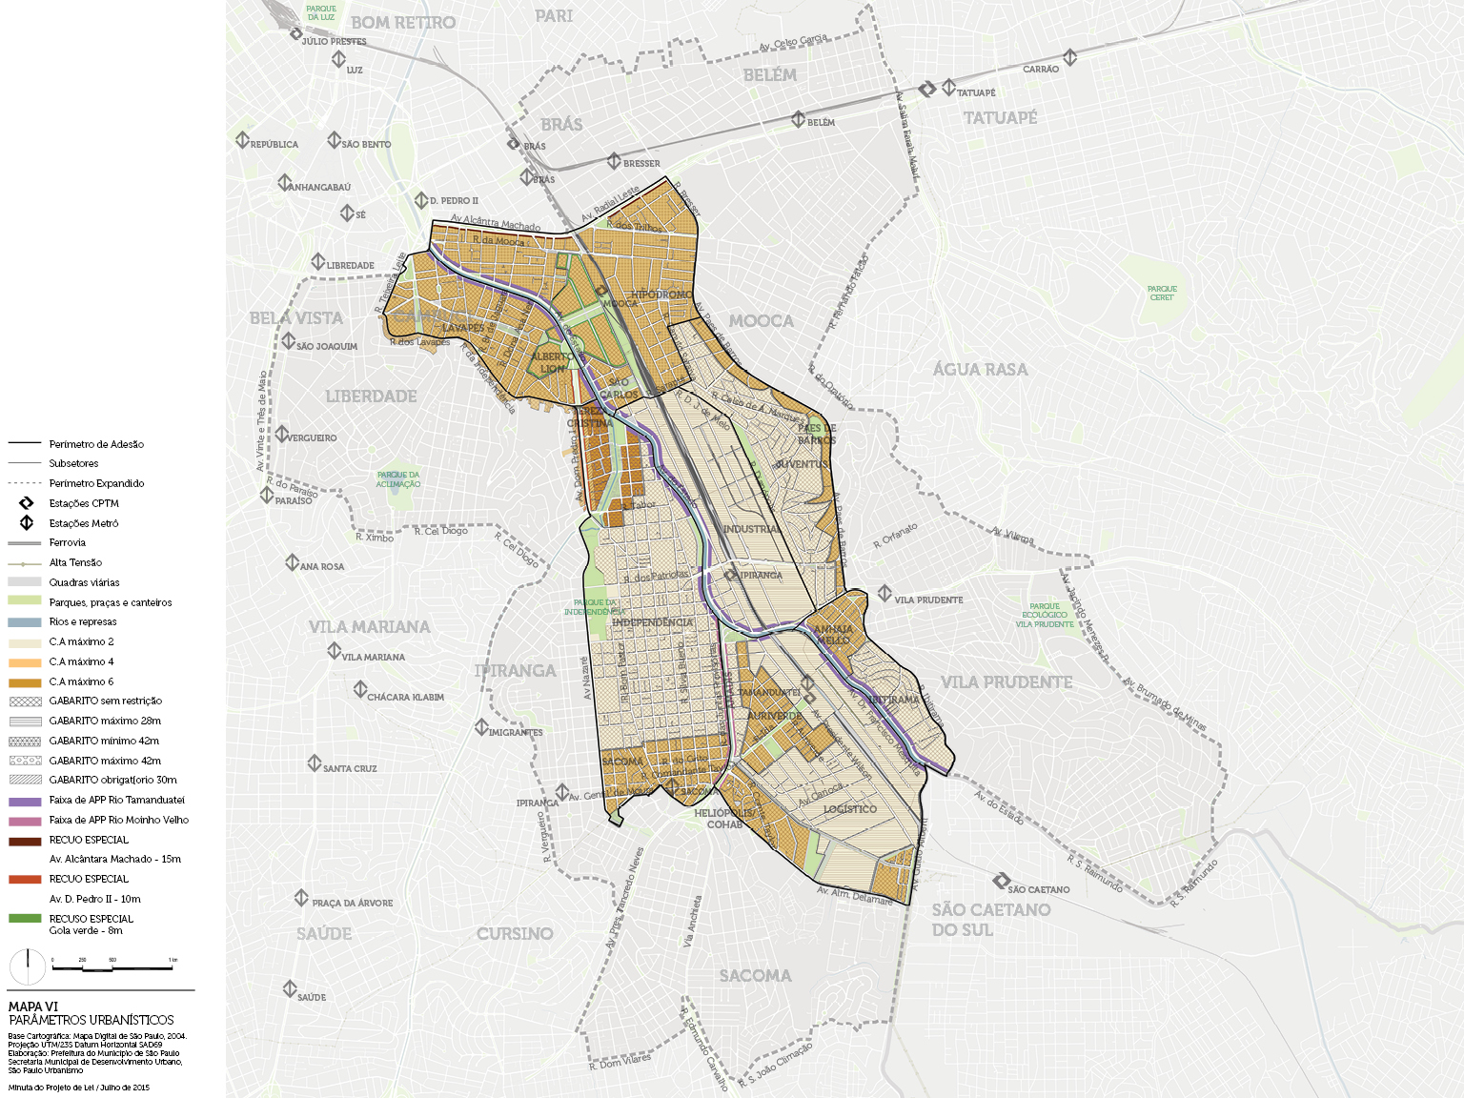

Slide 45
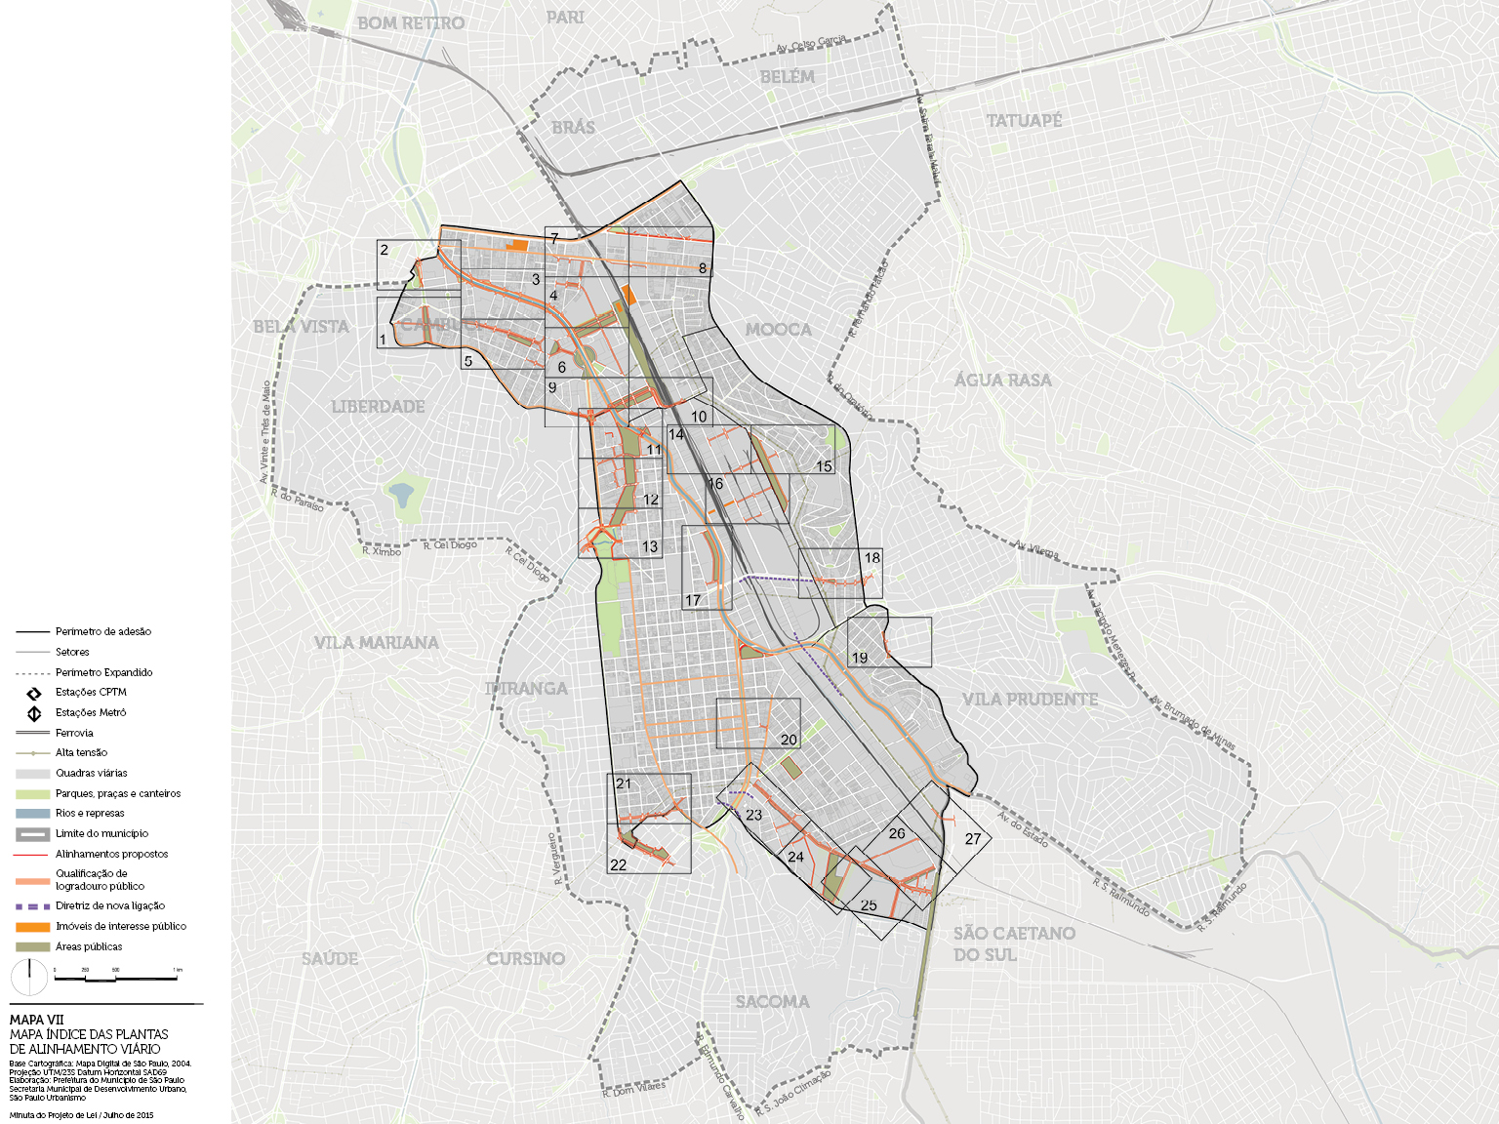

Slide 46
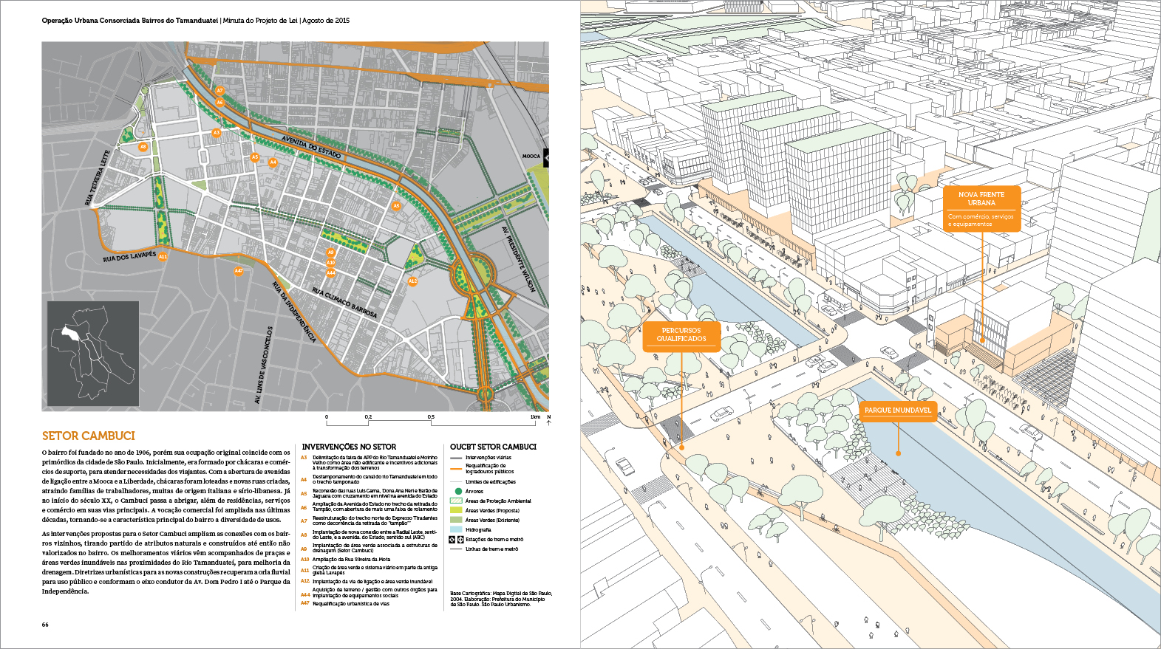
Operação Urbana Consorciada
BAIRROS DO TAMANDUATEÍ | Minuta do Projeto de Lei
PLANO DE INTERVENÇÃO POR SETORES: CAMBUCI

Slide 47
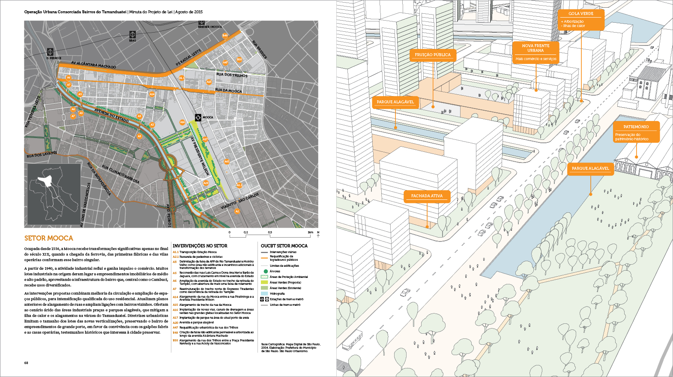
Operação Urbana Consorciada
BAIRROS DO TAMANDUATEÍ | Minuta do Projeto de Lei
PLANO DE INTERVENÇÃO POR SETORES: MOOCA

Slide 48
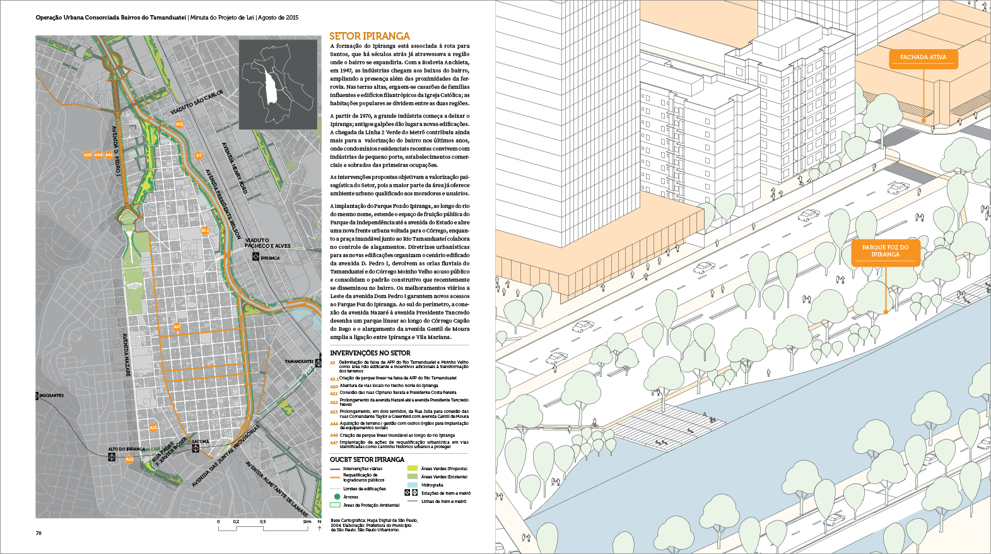
Operação Urbana Consorciada
BAIRROS DO TAMANDUATEÍ | Minuta do Projeto de Lei
PLANO DE INTERVENÇÃO POR SETORES: IPIRANGA

Slide 49
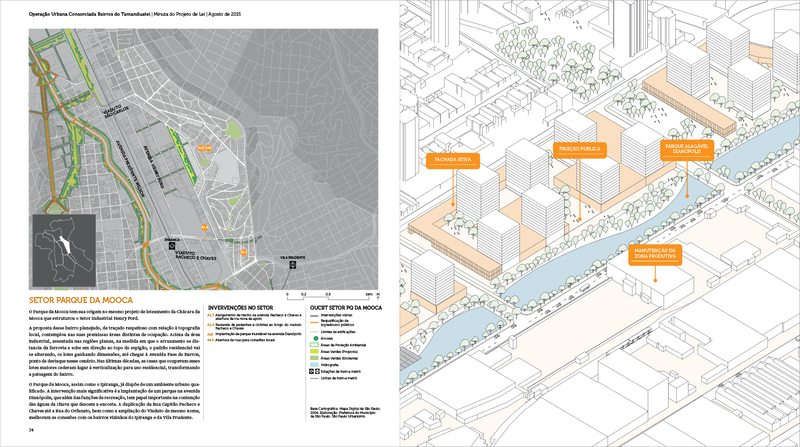
Operação Urbana Consorciada
BAIRROS DO TAMANDUATEÍ | Minuta do Projeto de Lei
PLANO DE INTERVENÇÃO POR SETORES: PARQUE DA MOOCA

Slide 50
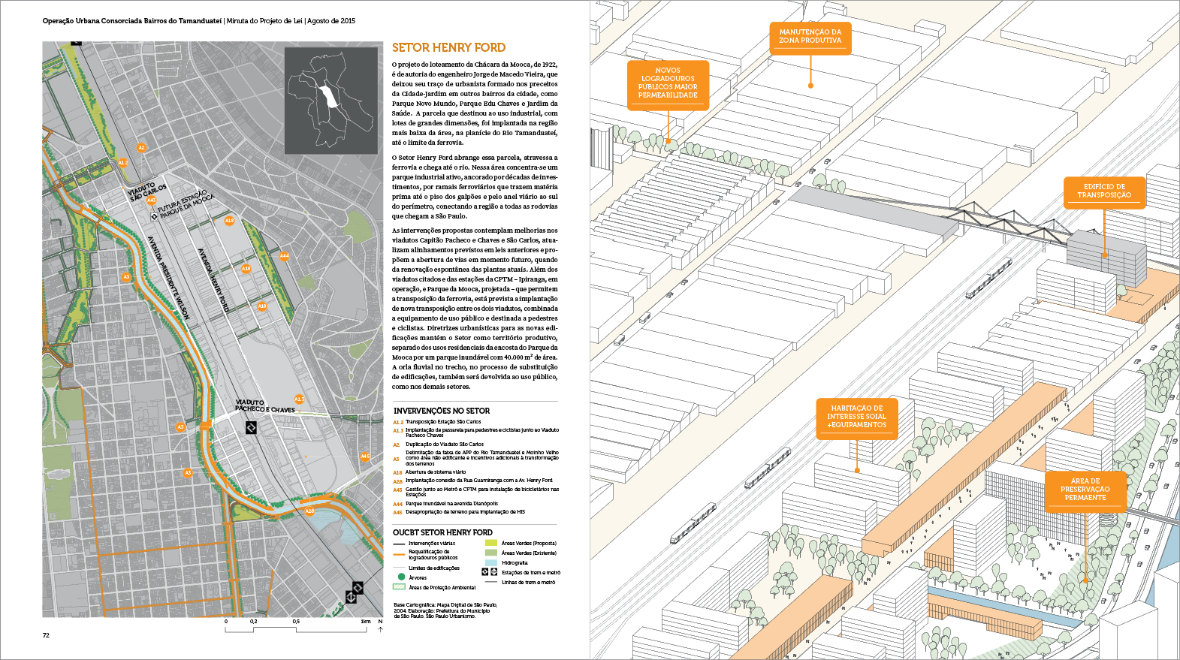
Operação Urbana Consorciada
BAIRROS DO TAMANDUATEÍ | Minuta do Projeto de Lei
PLANO DE INTERVENÇÃO POR SETORES: HENRY FORD

Slide 51
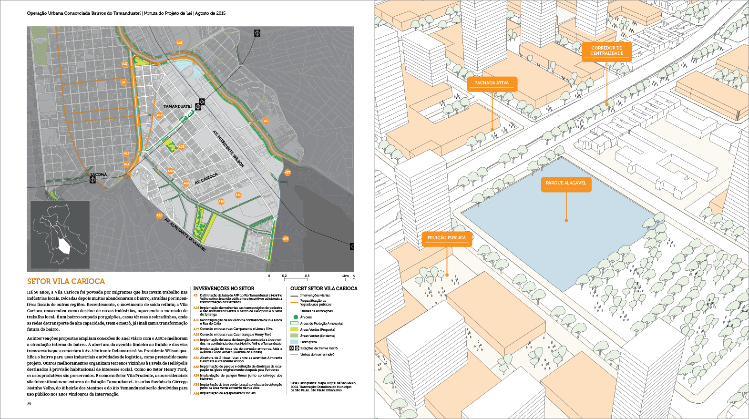
Operação Urbana Consorciada
BAIRROS DO TAMANDUATEÍ | Minuta do Projeto de Lei
PLANO DE INTERVENÇÃO POR SETORES: VILA CARIOCA

Slide 52
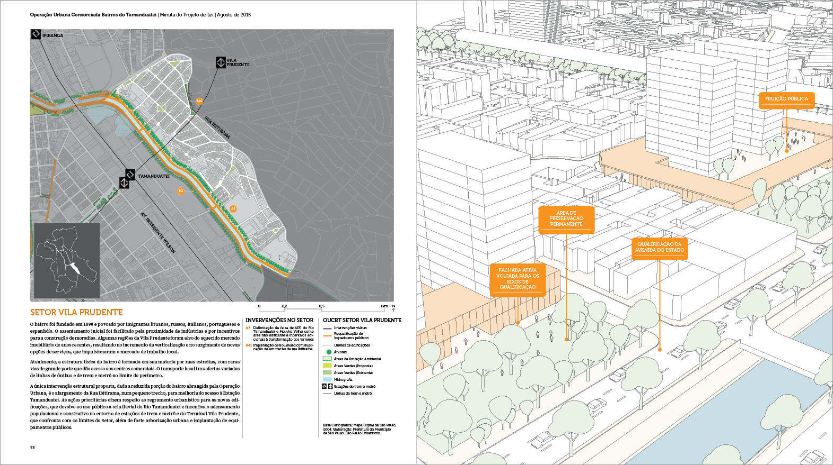
Operação Urbana Consorciada
BAIRROS DO TAMANDUATEÍ | Minuta do Projeto de Lei
PLANO DE INTERVENÇÃO POR SETORES: VILA PRUDENTE

Slide 53
ESTRATÉGIAS
PUE
MINUTA
GESTÃO

Slide 54
Projeto de Lei Nº /15, do Executivo
Estabelece objetivos, diretrizes, estratégias e mecanismos para a implantação da Operação Urbana Consorciada Bairros do Tamanduateí, define Projeto de Intervenção Urbana para a área da Operação Urbana Consorciada e autoriza a criação da empresa Bairros do Tamanduateí S/A.
CAPÍTULO I – DISPOSIÇÕES GERAIS
CAPÍTULO II – REGRAS DE USO E OCUPAÇÃO DO SOLO
CAPÍTULO III – DO PROGRAMA DE INTERVENÇÕES
CAPÍTULO IV – DA OUTORGA ONEROSA DE POTENCIAL ADICIONAL DE CONSTRUÇÃO, DA EMISSÃO DE CERTIFICADOS DE POTENCIAL ADICIONAL DE CONSTRUÇÃO (CEPAC) E DA SUA VINCULAÇÃO
CAPÍTULO V – DA GESTÃO
CAPÍTULO VI – DAS DISPOSIÇÕES FINAIS E TRANSITÓRIAS

Slide 55
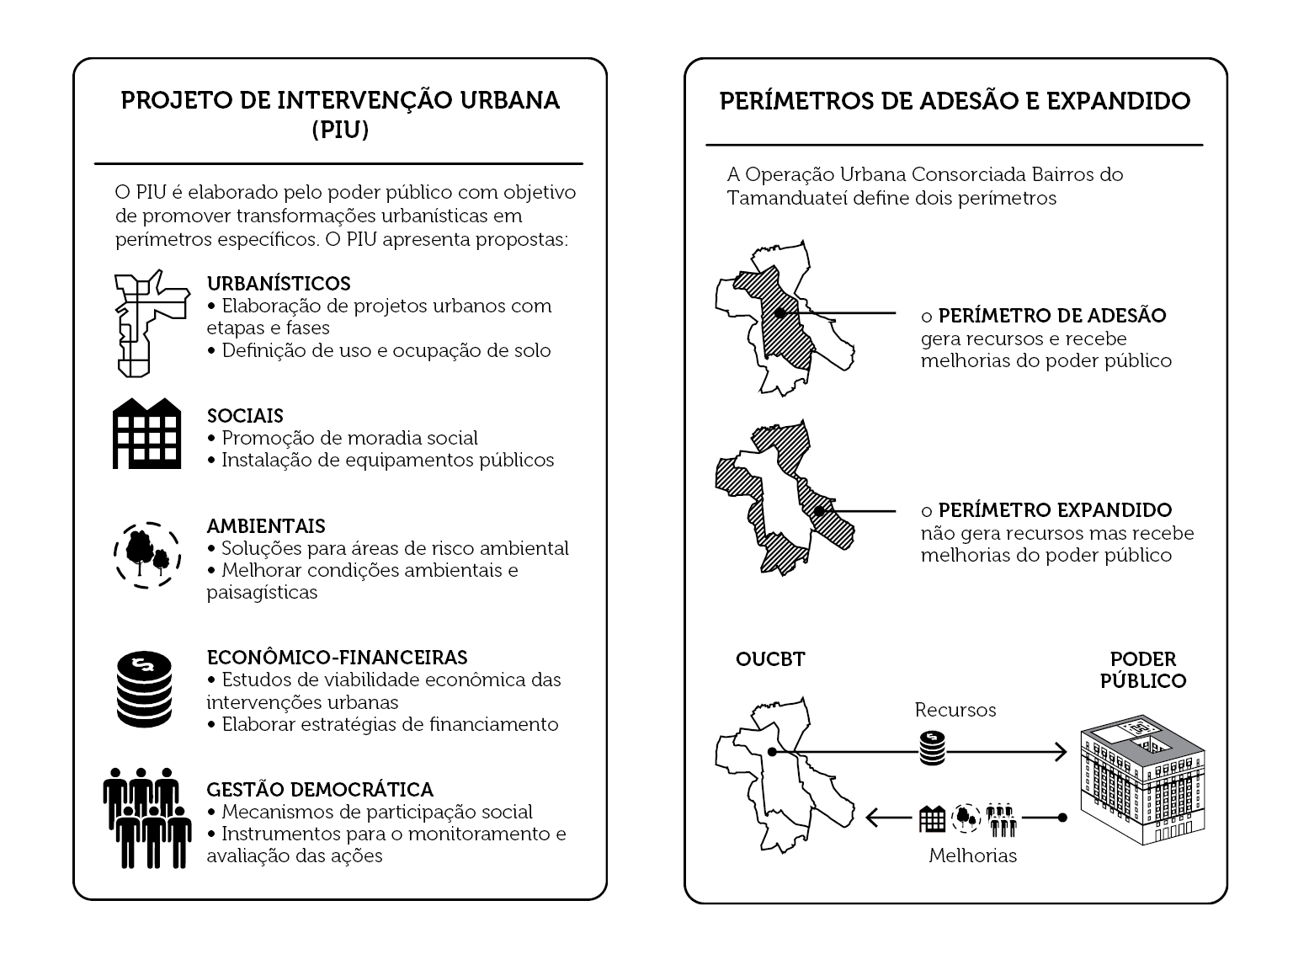
Operação Urbana Consorciada
BAIRROS DO TAMANDUATEÍ | Minuta do Projeto de Lei
CAPÍTULO I – DISPOSIÇÕES GERAIS

Slide 56
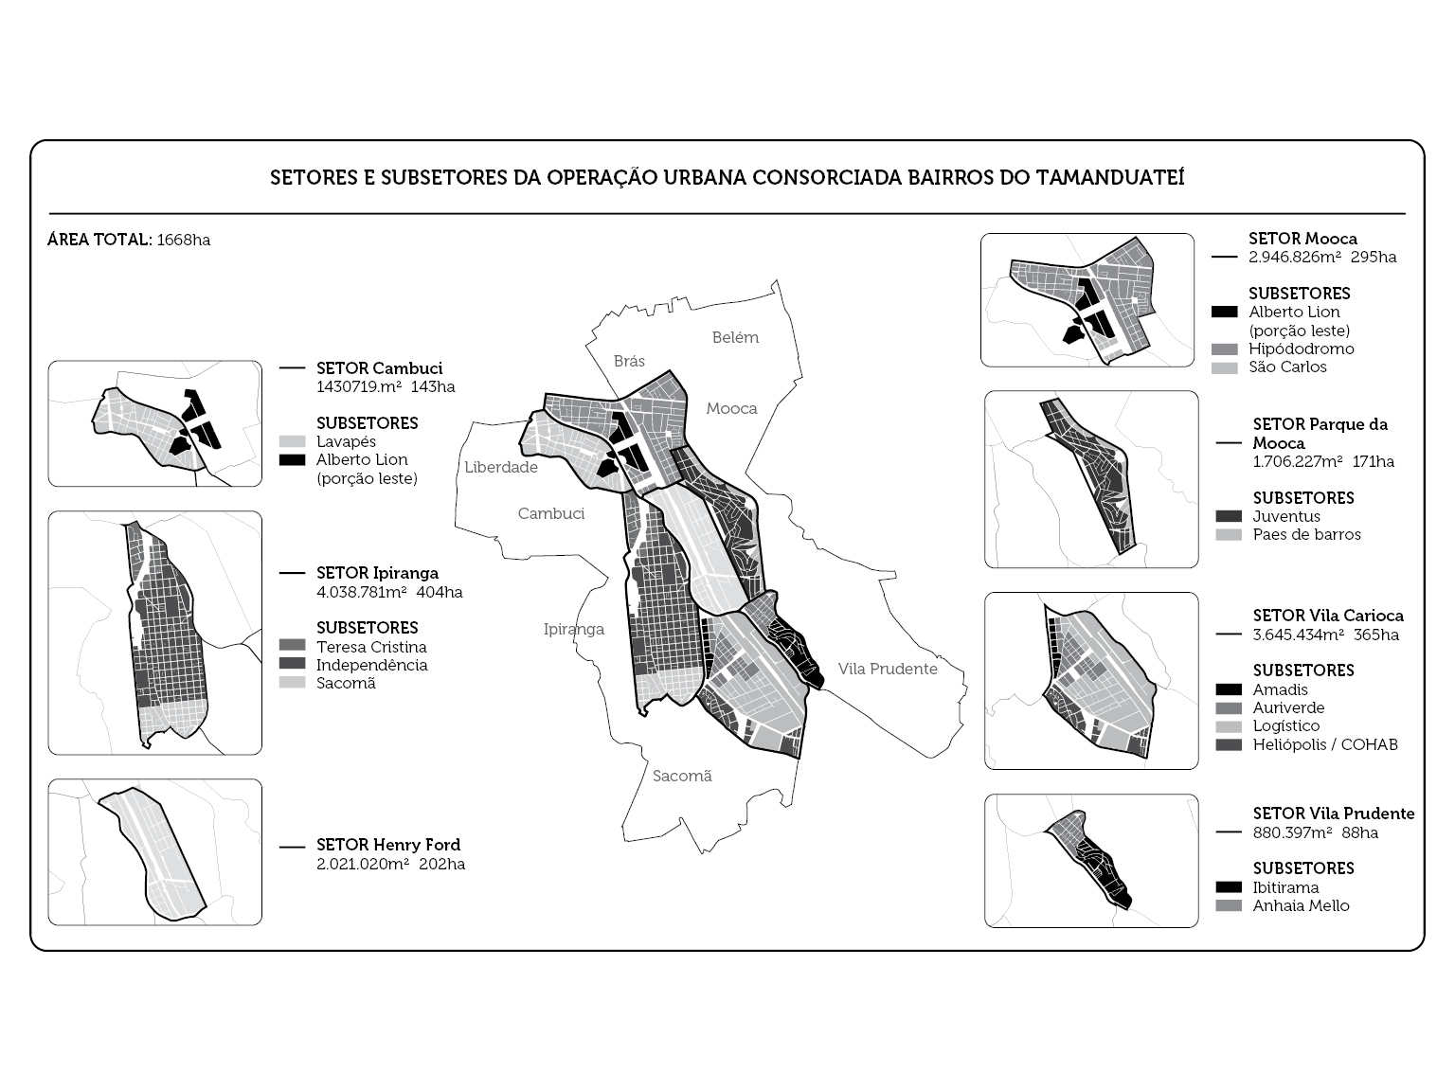
Operação Urbana Consorciada
BAIRROS DO TAMANDUATEÍ | Minuta do Projeto de Lei
CAPÍTULO I – DISPOSIÇÕES GERAIS
SEÇÃO III – DAS DEFINIÇÕES

Slide 57
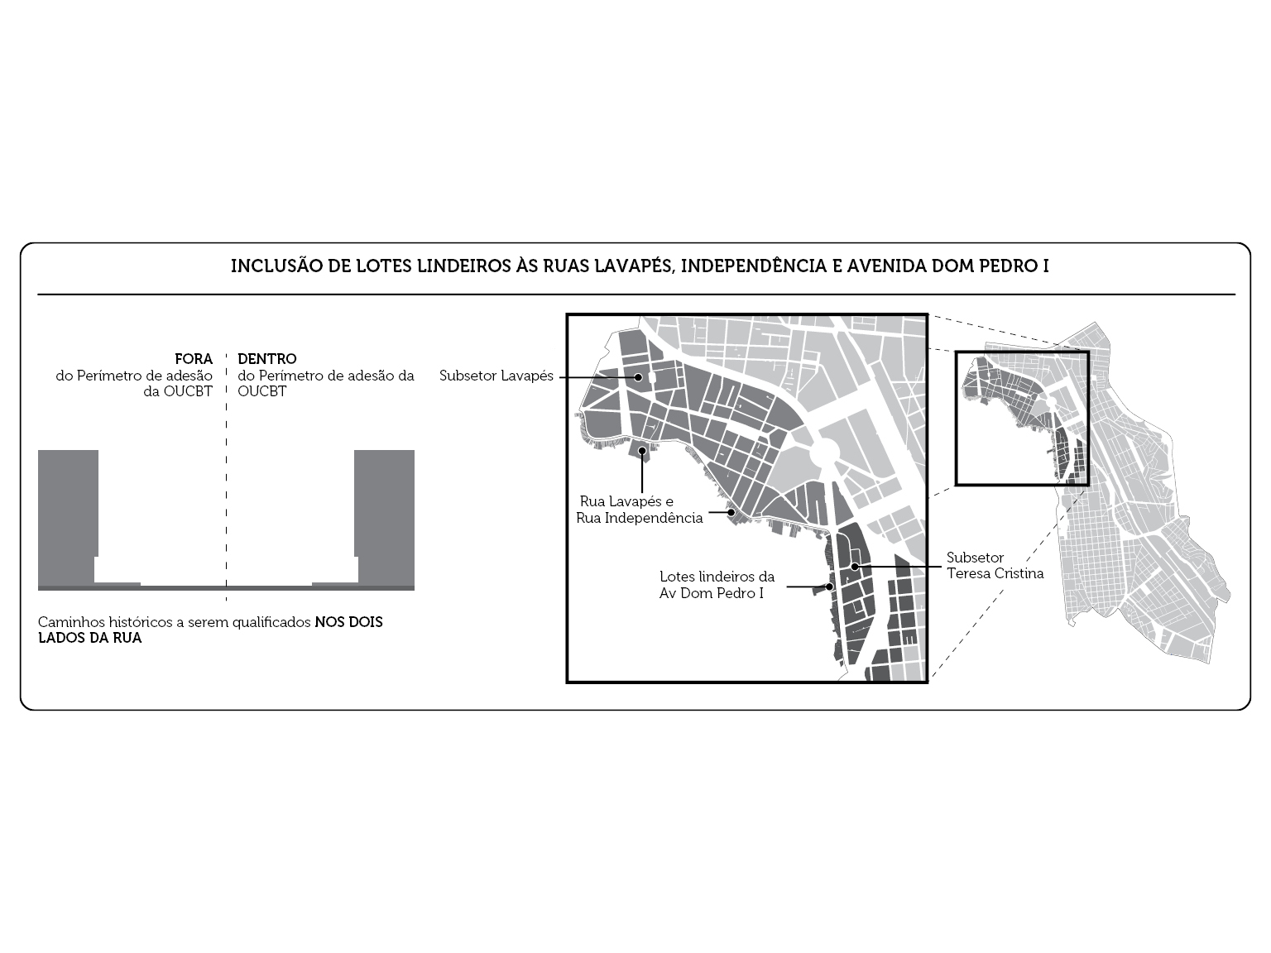
Operação Urbana Consorciada
BAIRROS DO TAMANDUATEÍ | Minuta do Projeto de Lei
CAPÍTULO II – REGRAS DE USO E OCUPAÇÃO DO SOLO
SEÇÃO I – REGRAS GERAIS

Slide 58
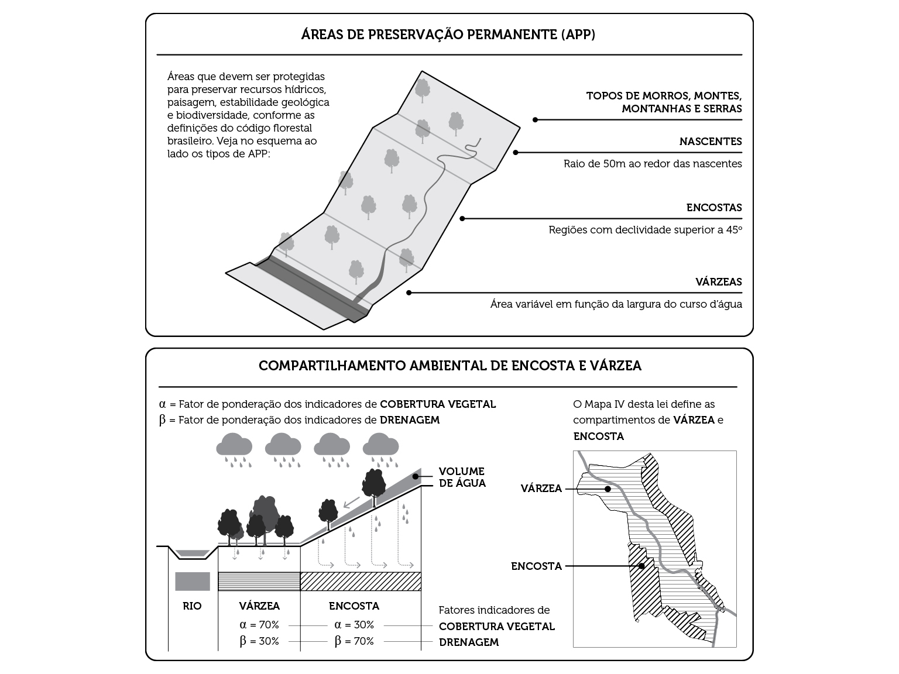
Operação Urbana Consorciada
BAIRROS DO TAMANDUATEÍ | Minuta do Projeto de Lei
CAPÍTULO II – REGRAS DE USO E OCUPAÇÃO DO SOLO
SEÇÃO I – REGRAS GERAIS

Slide 59
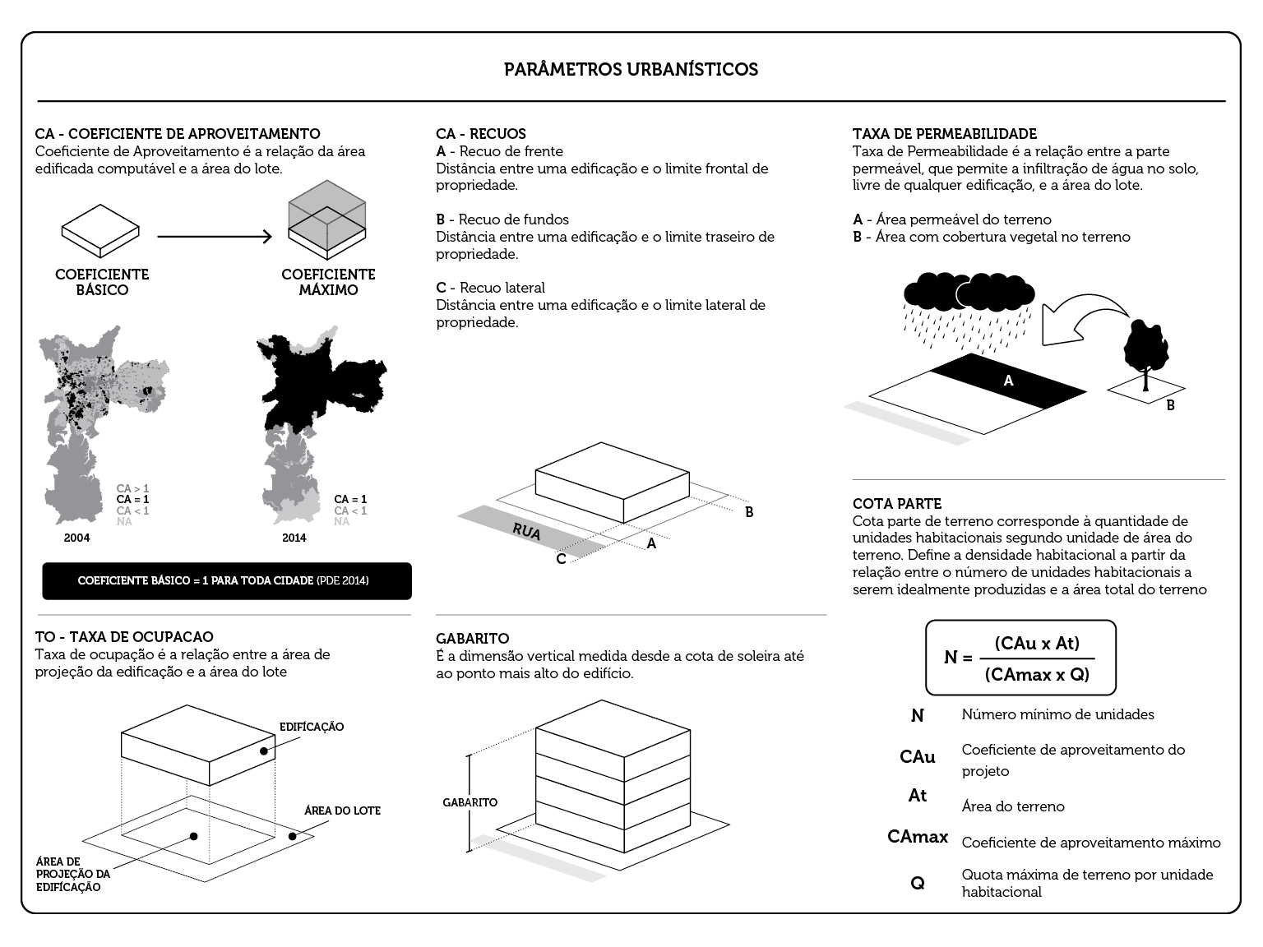
Operação Urbana Consorciada
BAIRROS DO TAMANDUATEÍ | Minuta do Projeto de Lei
CAPÍTULO II – REGRAS DE USO E OCUPAÇÃO DO SOLO
SEÇÃO I – REGRAS GERAIS

Slide 60
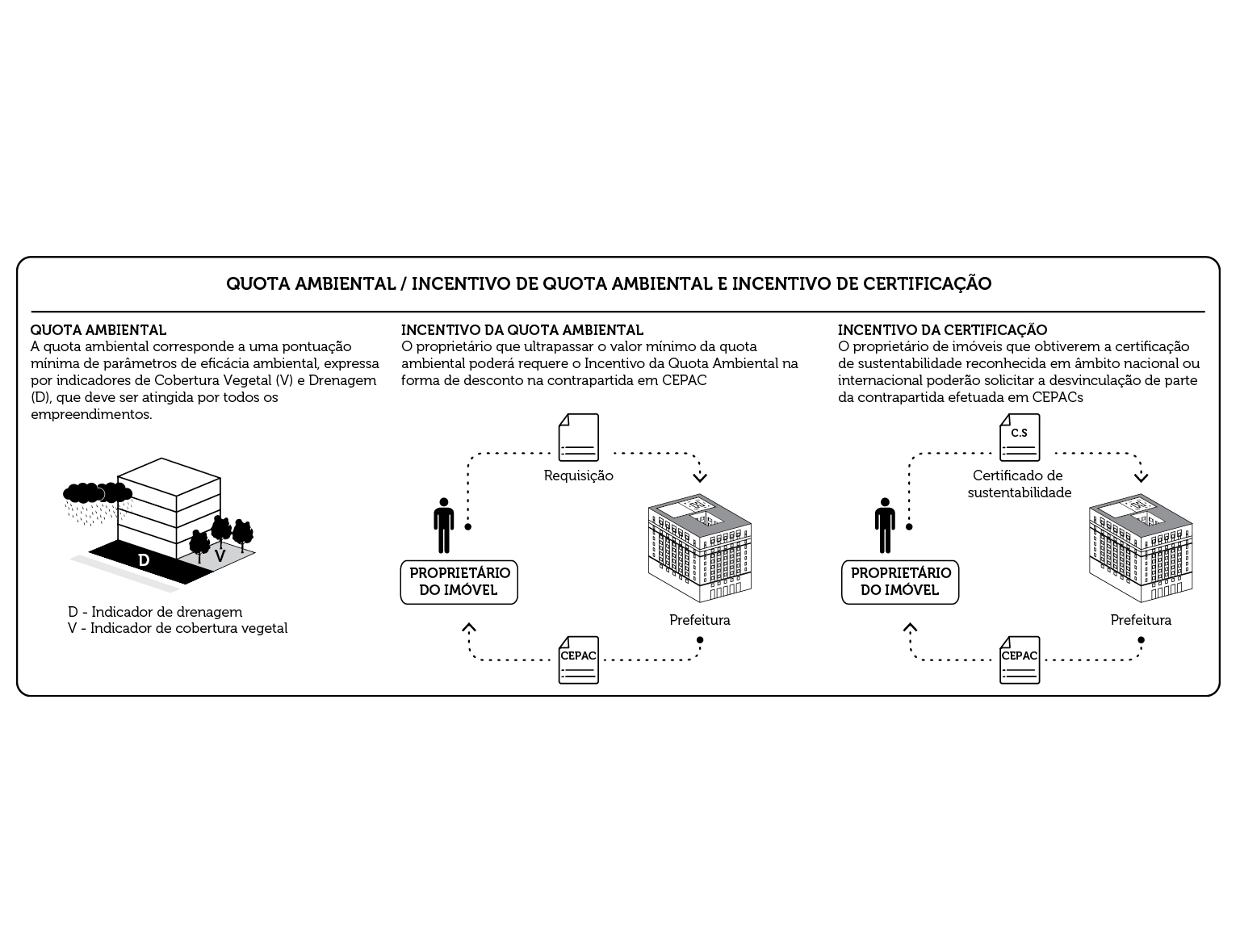
Operação Urbana Consorciada
BAIRROS DO TAMANDUATEÍ | Minuta do Projeto de Lei
CAPÍTULO II – REGRAS DE USO E OCUPAÇÃO DO SOLO
SEÇÃO I – REGRAS GERAIS
SUBSEÇÃO – DAS REGRAS REFERENTES À QUOTA AMBIENTAL

Slide 61
CAPÍTULO II – REGRAS DE USO E OCUPAÇÃO DO SOLO
SEÇÃO II – INCENTIVOS
Operação Urbana Consorciada
BAIRROS DO TAMANDUATEÍ | Minuta do Projeto de Lei

Slide 62
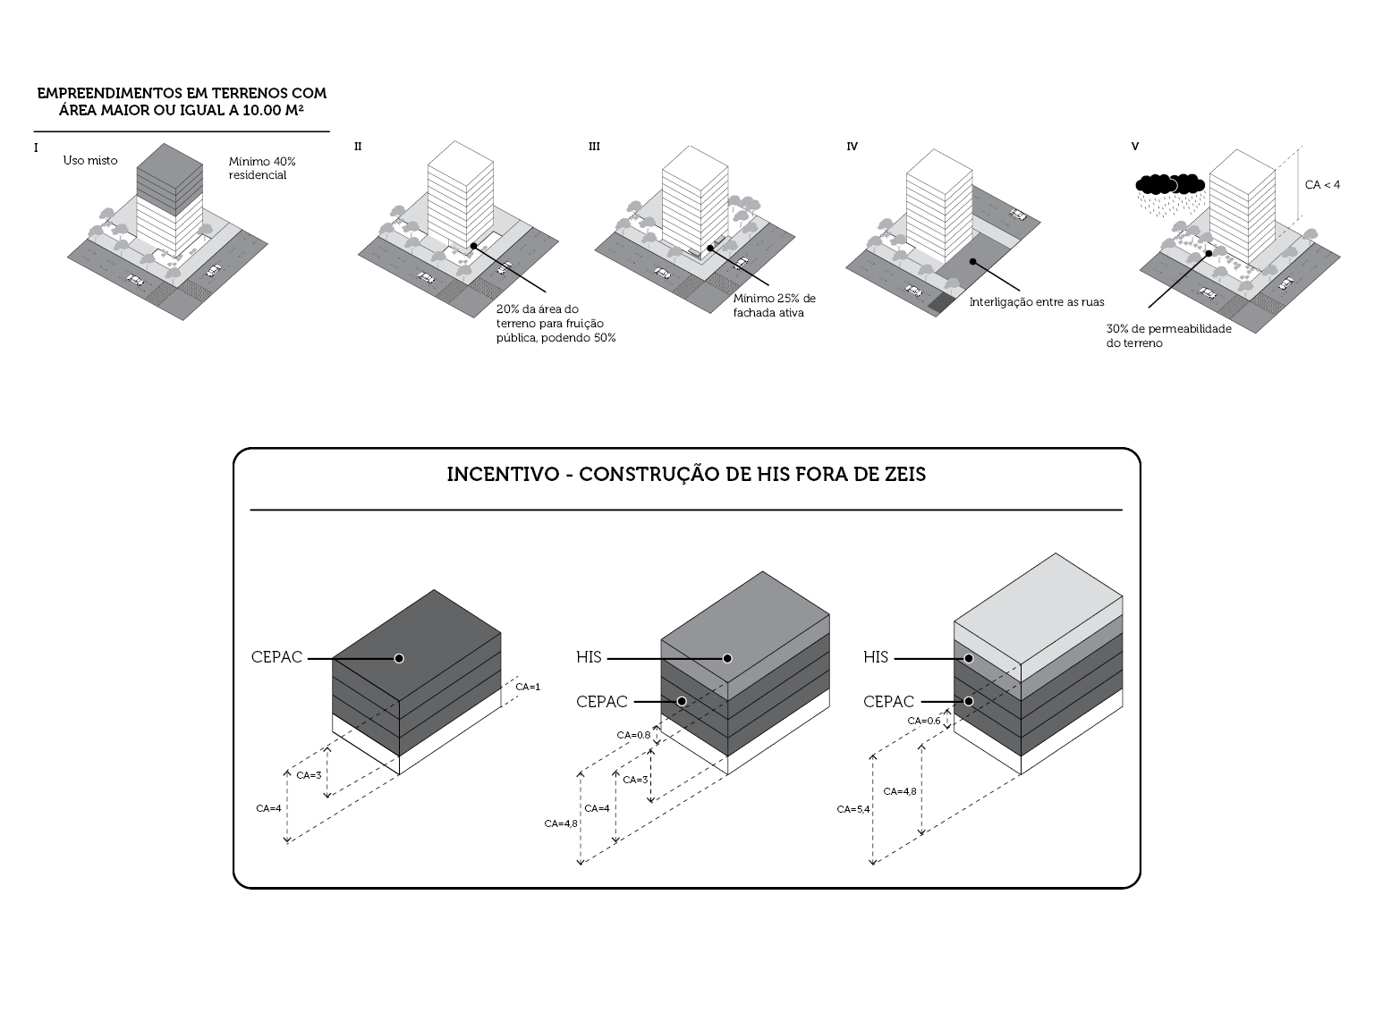
CAPÍTULO II – REGRAS DE USO E OCUPAÇÃO DO SOLO
SEÇÃO II – INCENTIVOS
Operação Urbana Consorciada
BAIRROS DO TAMANDUATEÍ | Minuta do Projeto de Lei

Slide 63
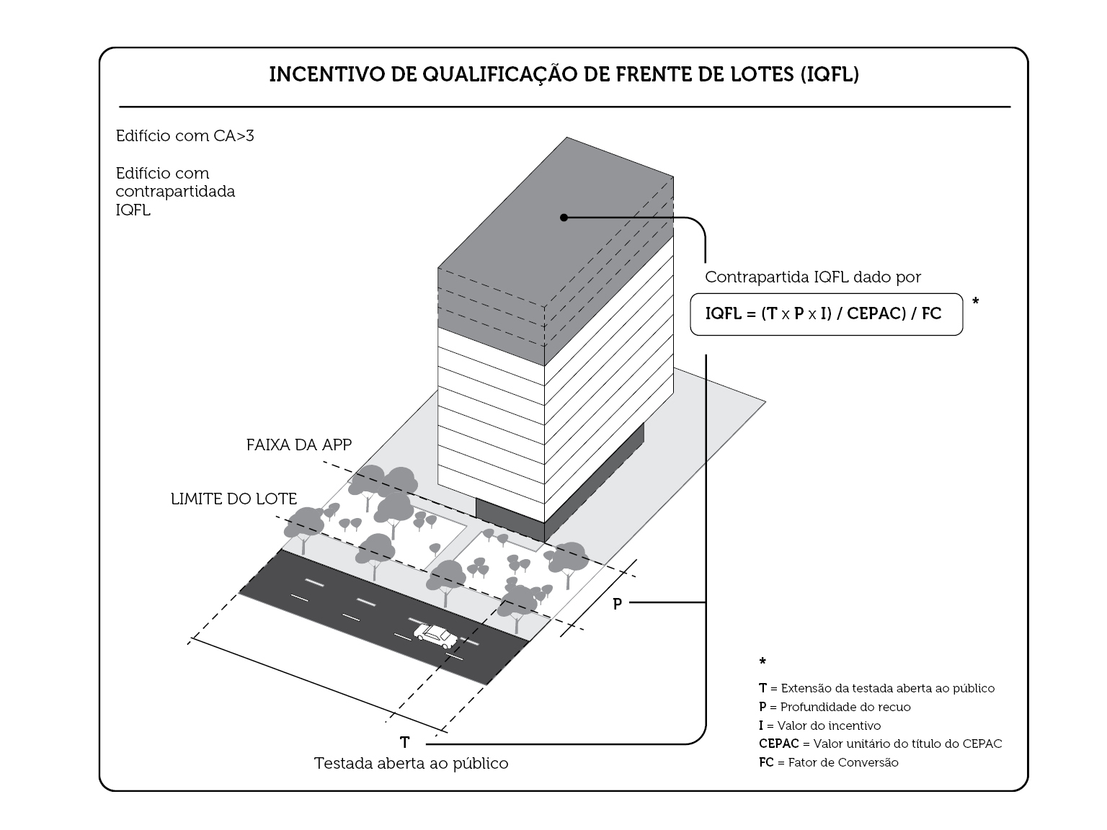
CAPÍTULO II – REGRAS DE USO E OCUPAÇÃO DO SOLO
SEÇÃO II – INCENTIVOS
Operação Urbana Consorciada
BAIRROS DO TAMANDUATEÍ | Minuta do Projeto de Lei

Slide 64
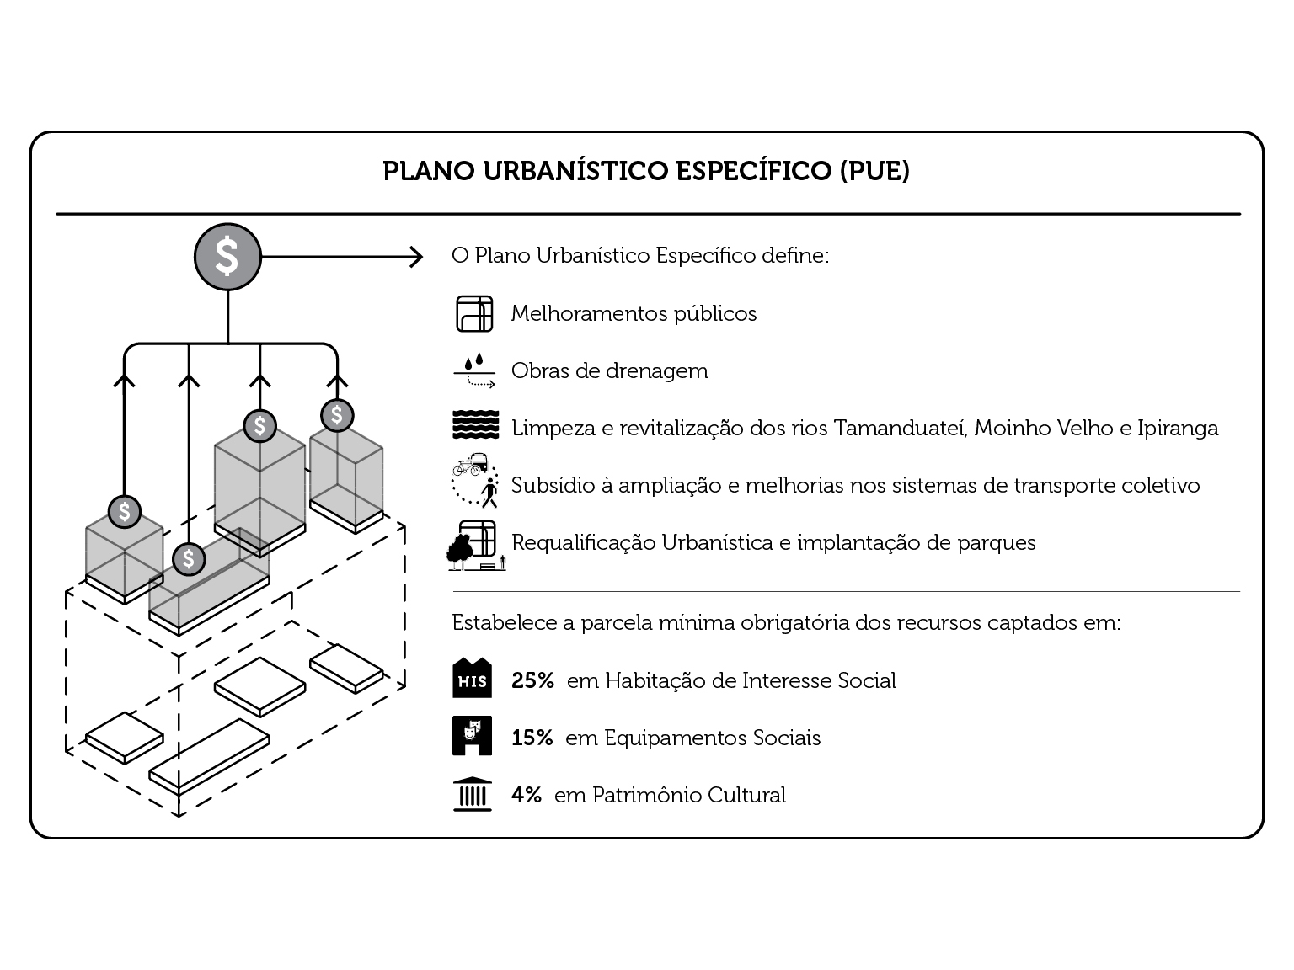
Operação Urbana Consorciada
BAIRROS DO TAMANDUATEÍ | Minuta do Projeto de Lei
CAPÍTULO III – DO PROGRAMA DE INTERVENÇÕES

Slide 65
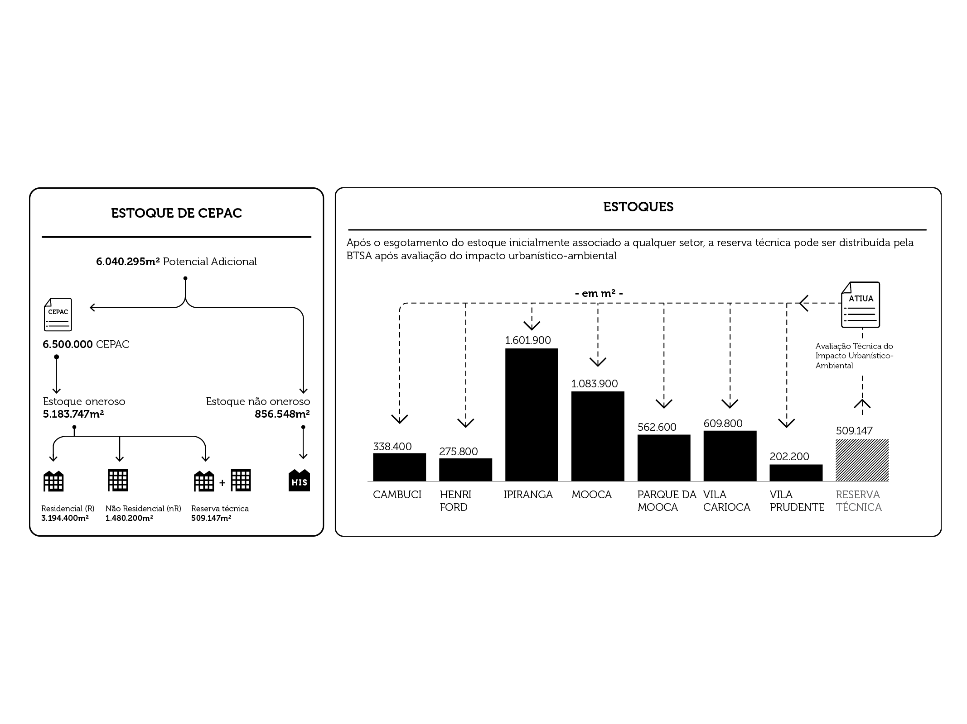
Operação Urbana Consorciada
BAIRROS DO TAMANDUATEÍ | Minuta do Projeto de Lei
CAPÍTULO IV – DA OUTORGA ONEROSA DE POTENCIAL ADICIONAL DE CONSTRUÇÃO, DA EMISSÃO DE CERTIFICADOS DE POTENCIAL ADICIONAL DE CONSTRUÇÃO E DA SUA VINCULAÇAO

Slide 66
Operação Urbana Consorciada
BAIRROS DO TAMANDUATEÍ | Minuta do Projeto de Lei
CAPÍTULO VI – DAS DISPOSIÇÕES FINAIS E TRANSITÓRIAS

Slide 67
ESTRATÉGIAS
PUE
MINUTA
GESTÃO

Slide 68
GRUPO DE GESTÃO DA OPERAÇÃO URBANA CONSORCIADA BAIRROS DO TAMANDUATEÍ
GRUPO DE GESTÃO DA OPERAÇÃO URBANA CONSORCIADA BAIRROS DO TAMANDUATEÍ
9
PODER PÚBLICO
9
SOCIEDADE CIVIL
entidades profissionais, acadêmicas ou de pesquisa
Secretaria Municipal de Desenvolvimento Urbano | BTSA | Secretaria Municipal de Habitação | Secretaria Municipal do Verde e do Meio Ambiente | Secretaria Municipal de Transportes | Subprefeitura da Sé | Subprefeitura da Mooca | Subprefeitura do Ipiranga | Subprefeitura da Vila Prudente
Conselho Municipal de Habitação
entidade empresarial
organização não governamental
Conselhos Participativos Municipais das Subprefeitura

Slide 69
GRUPO DE GESTÃO: Atribuições DA OPERAÇÃO URBANA CONSORCIADA BAIRROS DO TAMANDUATEÍ
I. Deliberar sobre as prioridades para implementação do Programa de Intervenções
IV. Acompanhar os pedidos de relocação de ZEIS
O GRUPO DE GESTÃO DA OUCBT REALIZA O CONTROLE SOCIAL DA OUCBT
II. Propor programas e estratégias que possam aprimorar os projetos previstos no Programa de Intervenções
V. Acompanhar o andamento das ações previstas no Programa de Intervenções
III. Acompanhar a aplicação da cota da solidariedade

Slide 70
Operação Urbana Consorciada
BAIRROS DO TAMANDUATEÍ | Minuta do Projeto de Lei
CAPÍTULO V – DA GESTÃO
SEÇÃO I – DA EMPRESA BAIRROS DO TAMANDUATEÍ S/A

Slide 71
Operação Urbana Consorciada
BAIRROS DO TAMANDUATEÍ | Minuta do Projeto de Lei
CAPÍTULO V – DA GESTÃO
SEÇÃO III – DO GRUPO DE GESTÃO

Slide 72
Operação Urbana Consorciada
BAIRROS DO TAMANDUATEÍ | Minuta do Projeto de Lei
CAPÍTULO V – DA GESTÃO
SEÇÃO I – DA EMPRESA BAIRROS DO TAMANDUATEÍ S/A

Slide 73
Operação Urbana Consorciada
BAIRROS DO TAMANDUATEÍ
Minuta do Projeto de Lei
Setembro 2015

